Slide 1
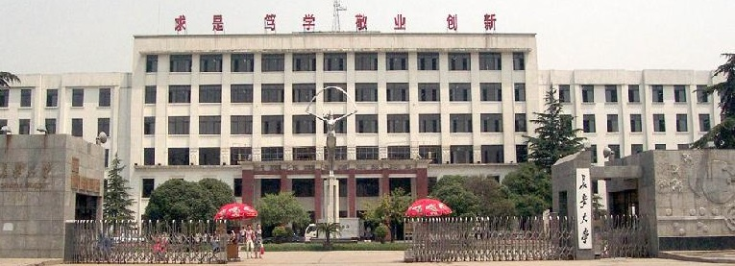
第二十六次组会
GeoModeller、Gid与Comsol等软件的接口交互
姓名：曹华科
2020年11月 西安

Slide 2





汇报提纲
研究问题
GeoModeller模型导入GID
GeoModeller模型导入Comsol
Comsol模型导入GID
建议
0
1
2
3
4

Slide 3
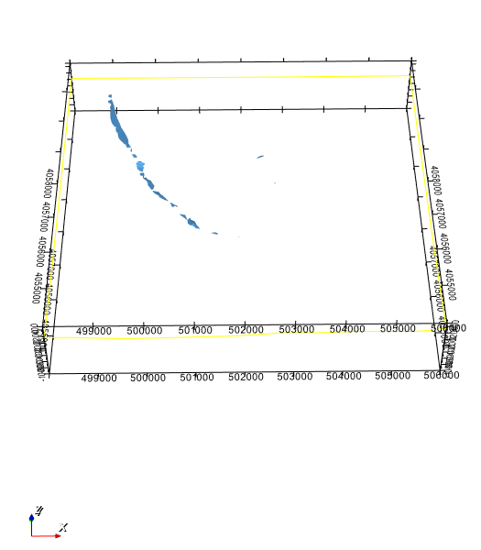
0.1GeoModeller的存在问题
GeoModeller建模目前的难题：
1.左边的显示只是借助于软件的剖面线的轨迹进行画取，其真实的形状需要借助三维渲染；
2.自带的三维显示需要进行渲染才能显示，而渲染只与运行内存有关，显示精细尺度一般需要非常大的运行内存而且非常耗时间。
3.如果运行内存不够，如何查看真实模型的样子？

Slide 4
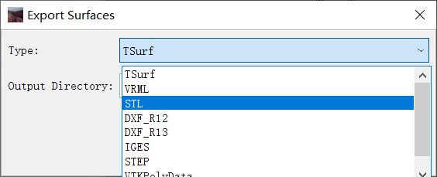
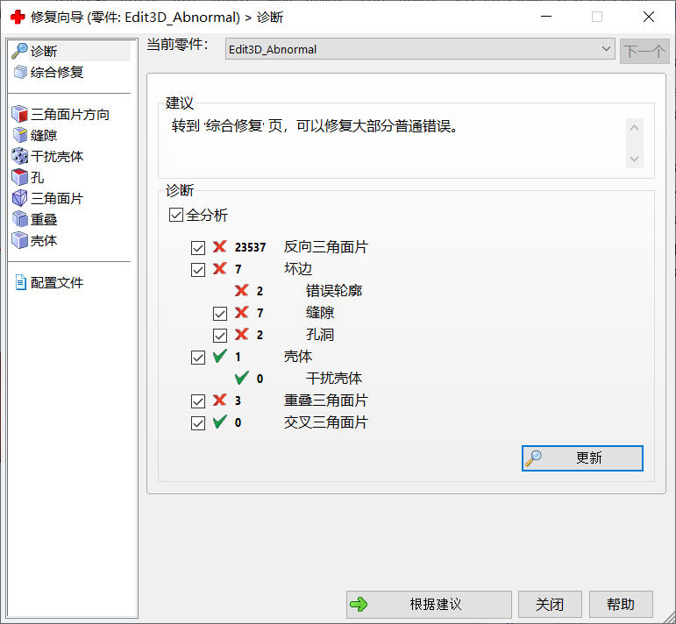
0.1GeoModeller的存在问题
GeoModeller支持各种三维网格的导出，理论上能实现对其他软件的网格导入。
GeoModeller导出文件的缺点：1.模型精度与渲染相关；
2.导出的网格存在的问题多，需要长时间的修复；
3.形成的体的面质量差，形成体网格容易出现问题或者网格过大。

Slide 5
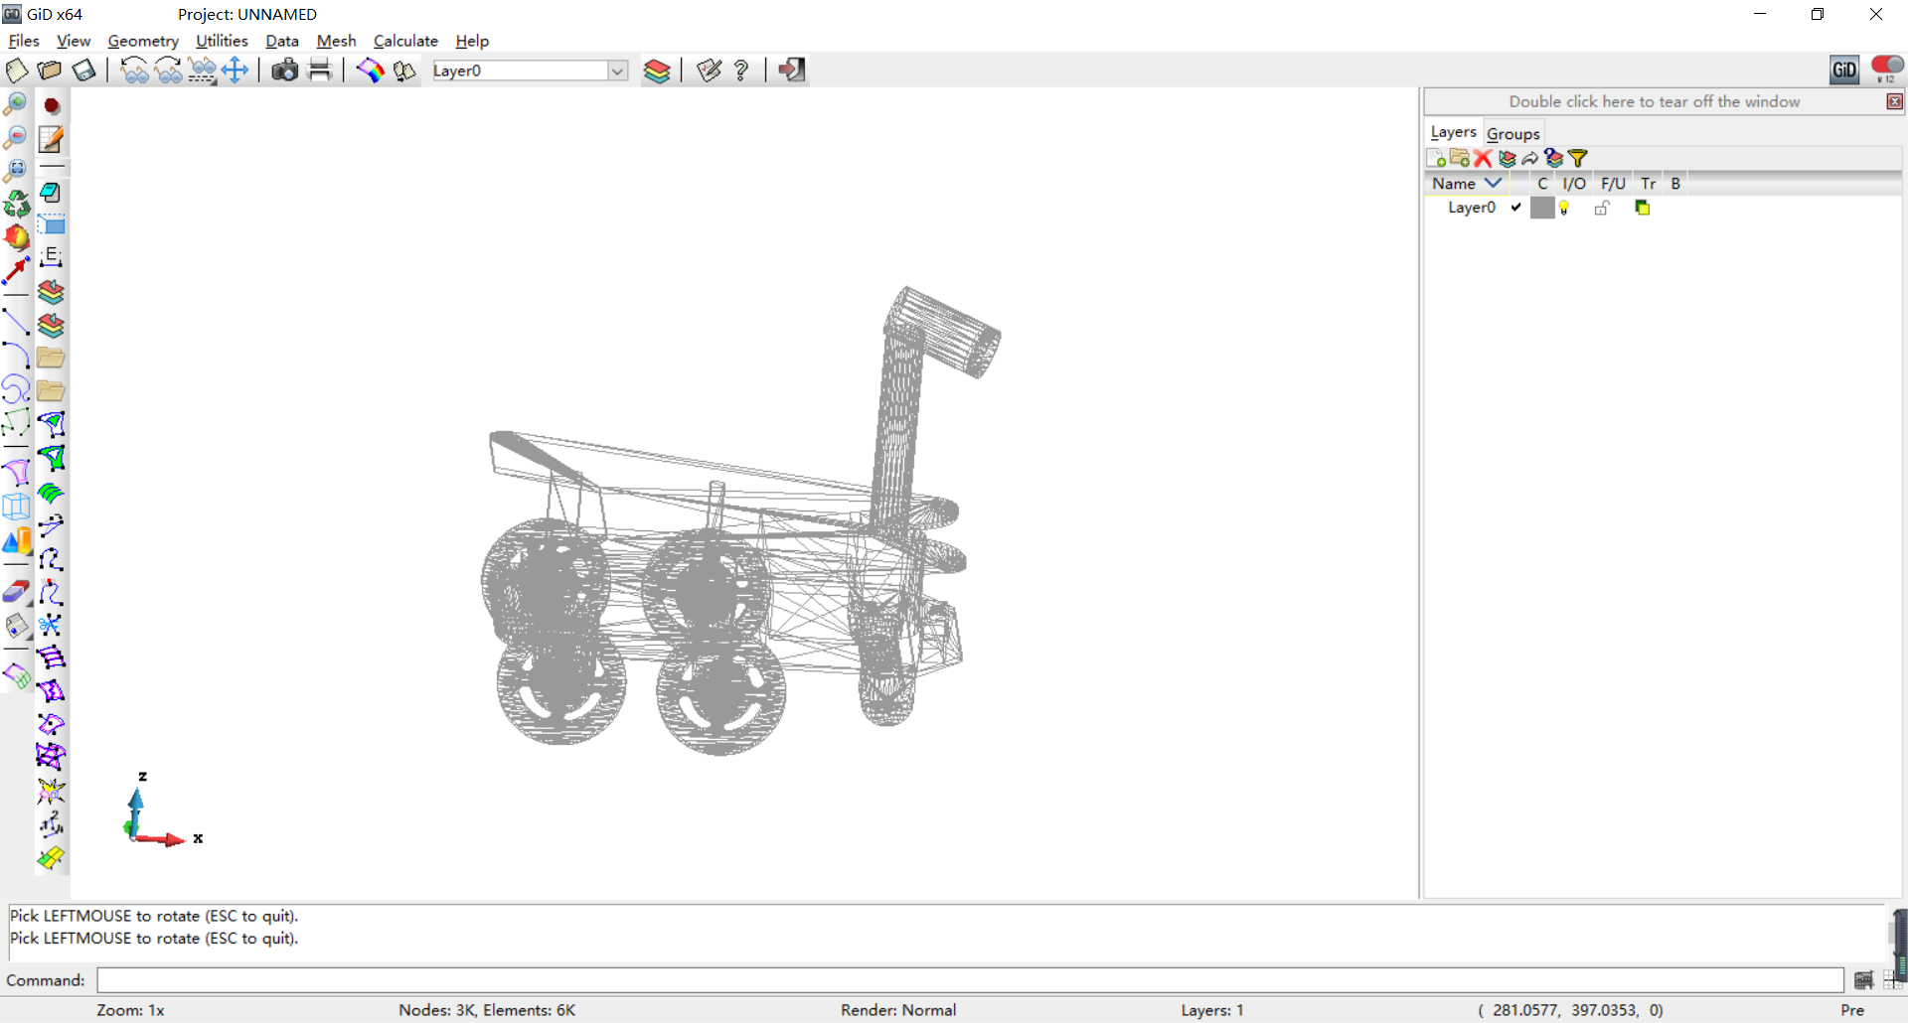
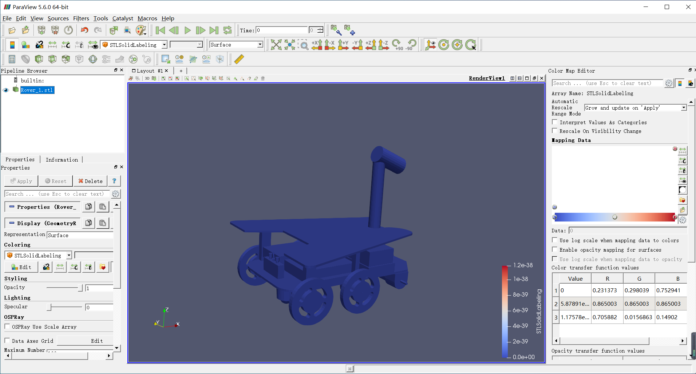
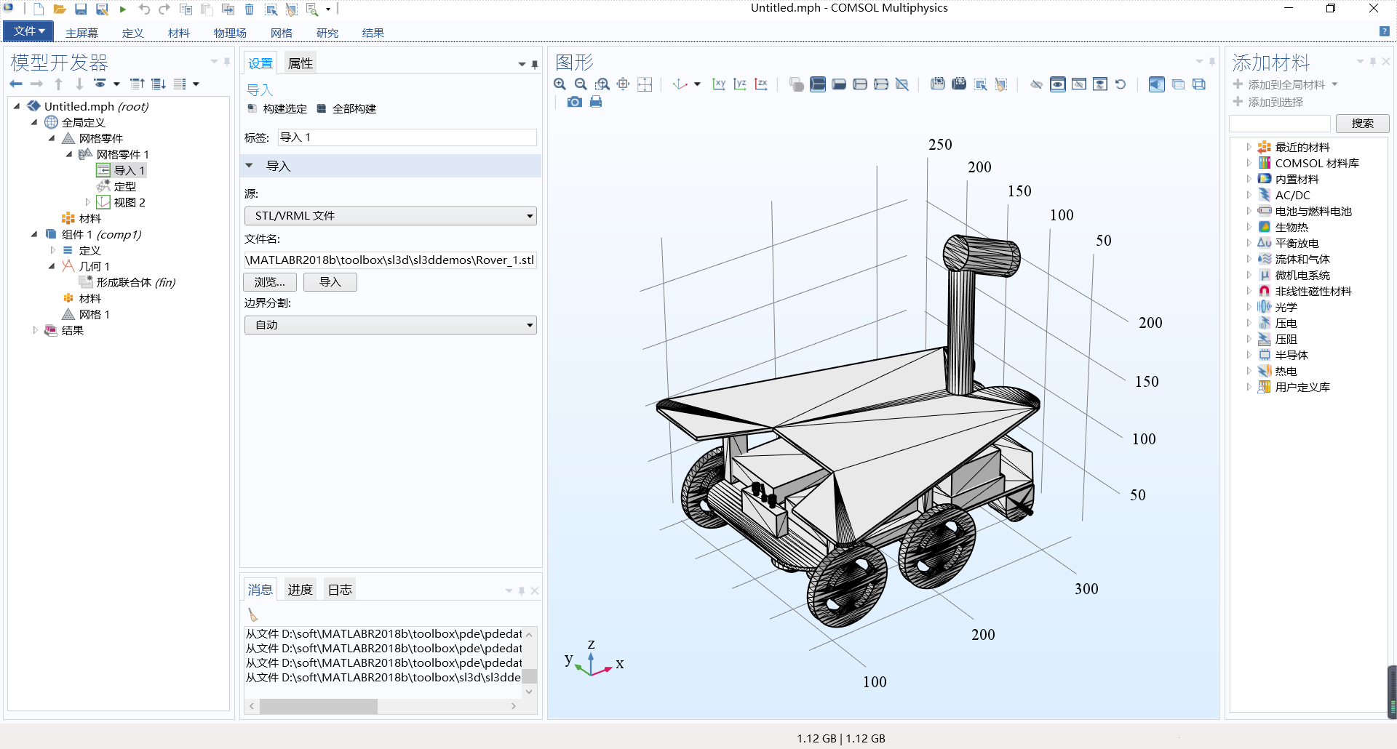
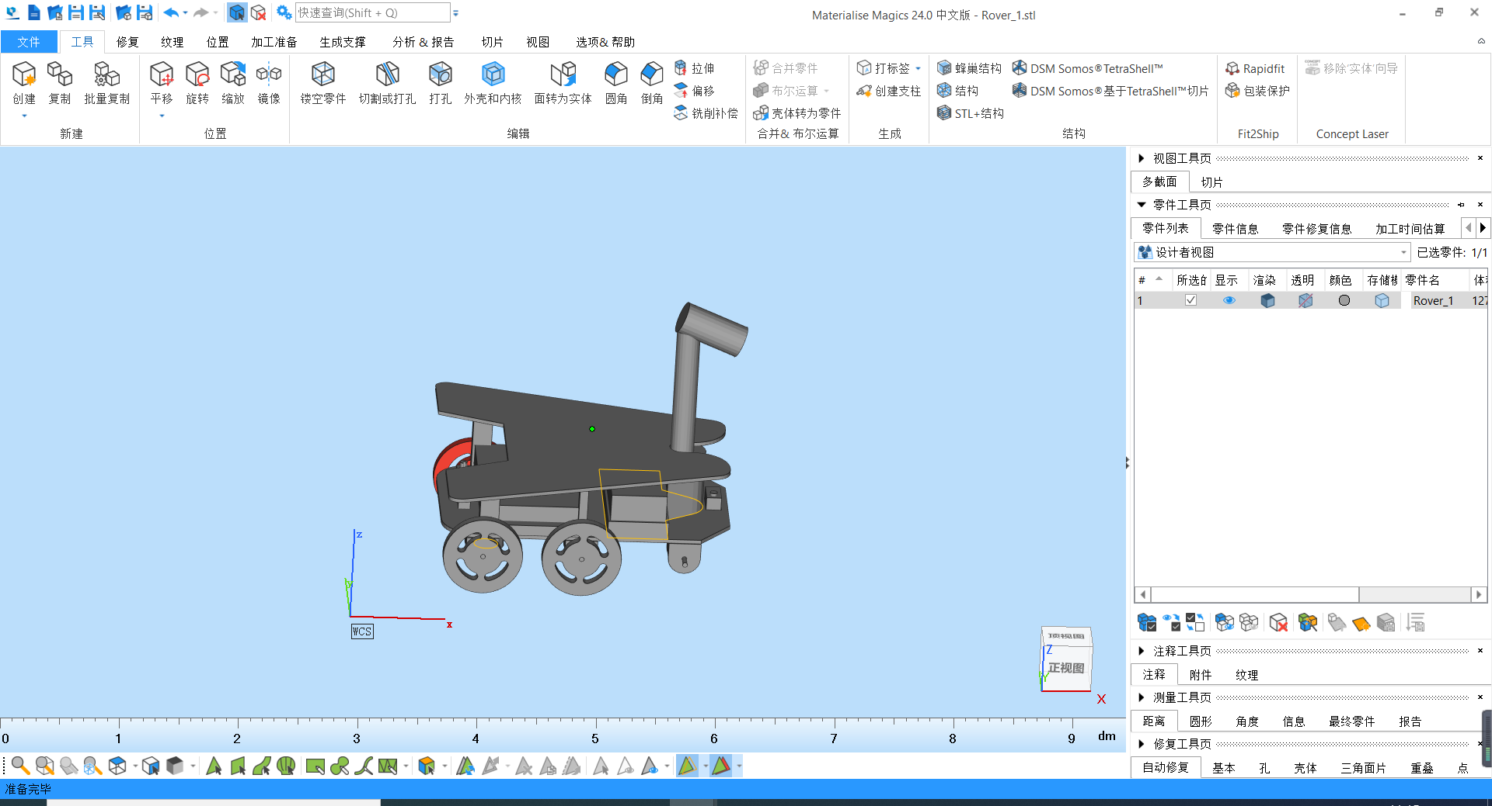
0.2Stl文件
GID
ParaView
Comsol
Magics
1.stl文件格式是一种表面网格，由三角片形成 的封闭体；
2.是三维打印机支持的最常见文件格式，并支持大多使的三维建模软件，具有较强的通用性；
3.缺乏拓扑关系的描述，容易形成破损体，但容易实现，格式简单，并且有专业的软件可以进行修复。

Slide 6
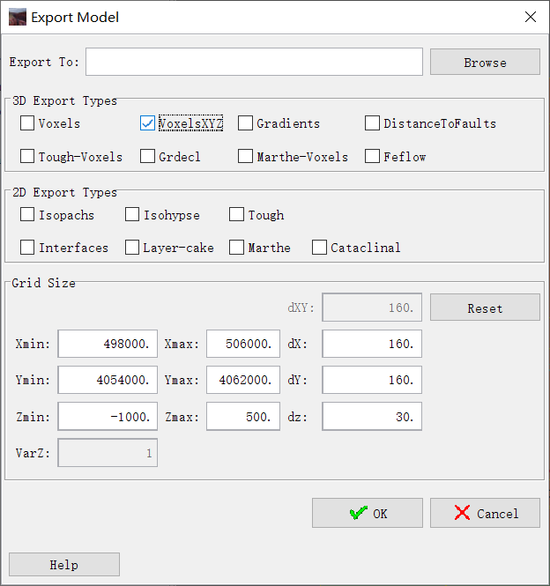

0.2Stl文件
直接选择六面体剖分，用于六面体的有限单元和有限体积法；
Gmesh
Comsol建模
Stl文件
GID建模
ParaView显示或其他软件等
GeoModeller支持导出xyz(.Vox)文件，其特点：
1.可以控制精度。该文件导出只与物理内存相关，运行内存不影响其导出精度。
2.该文件办公室已有Gmesh的代码支持，通过该代码可以间接导出各种类型的网格；

Slide 7

1
GeoModeller模型导入GID

Slide 8
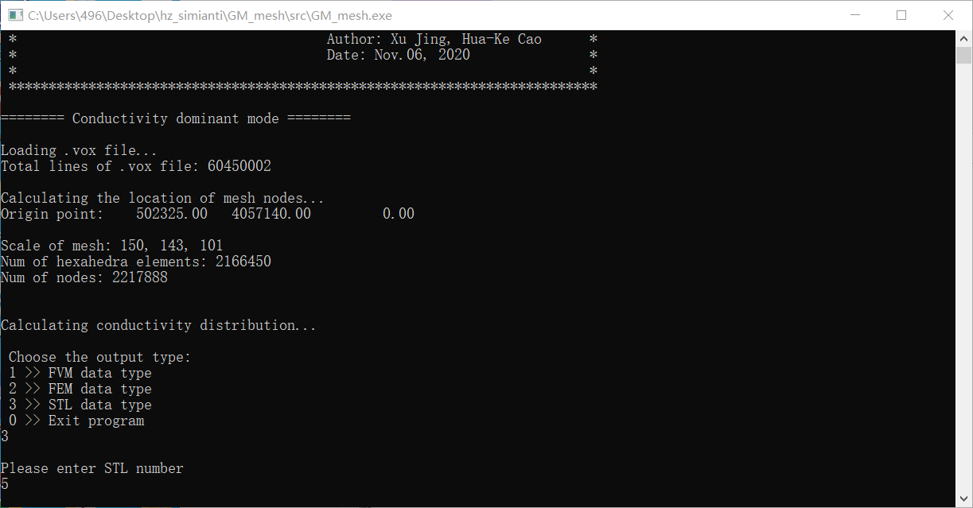
1.1Gmesh
基于办公室的Gmesh程序导出Stl文件格式

Slide 9

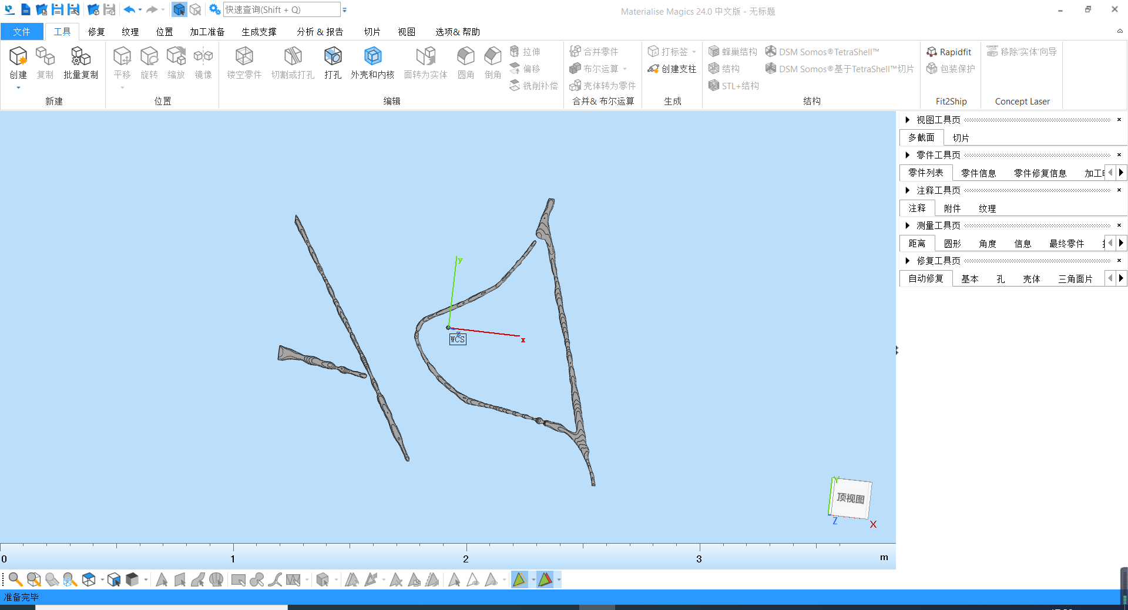
1.2 Magics软件
一.标题
专业的3D打印和处理Stl格式的软件，能够修复stl存在的各种问题并且导出Gid所需要的igs文件格式。
二.模型导入

Slide 10
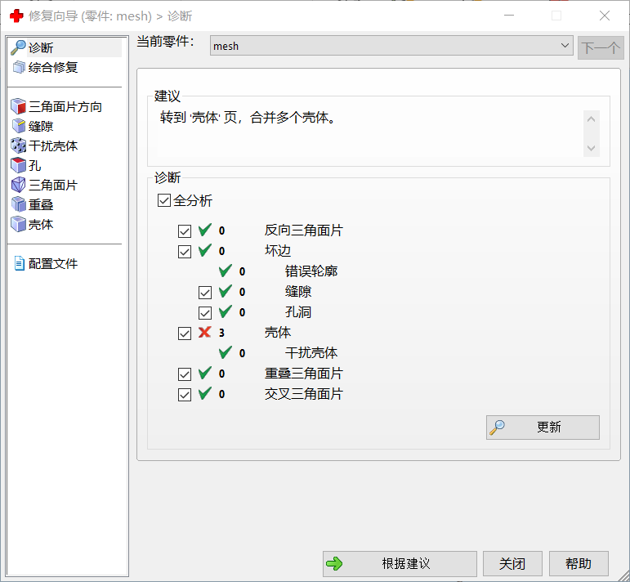
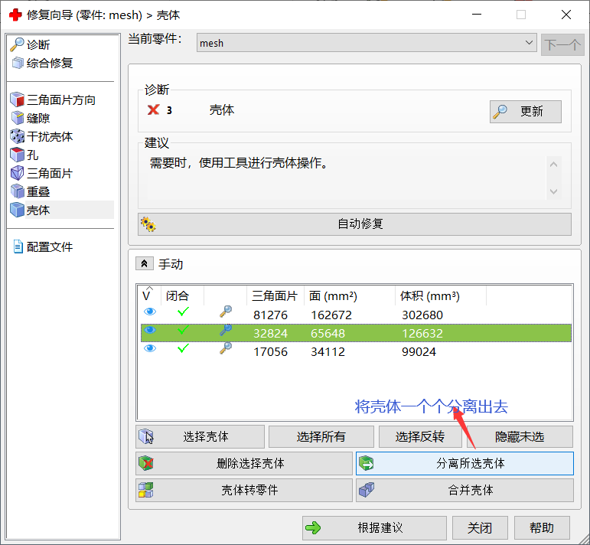
1.3 Stl文件的修复与导出
1.点击自动修复，一般而言，自己导出的stl只会存在壳体错误，而GeoModeller由于算法复杂，导出来的stl文件错误比较复杂。
壳体错误：这是由于stl文件是一个描述单个物体的表面网格文件，如果多个物体之间相离它就会报错；
2.将多个壳体分离成每个独立的壳体；并导出每个壳体的.igs文件或者stl文件。
.igs -------> GID
. stl -------> Comsol

Slide 11
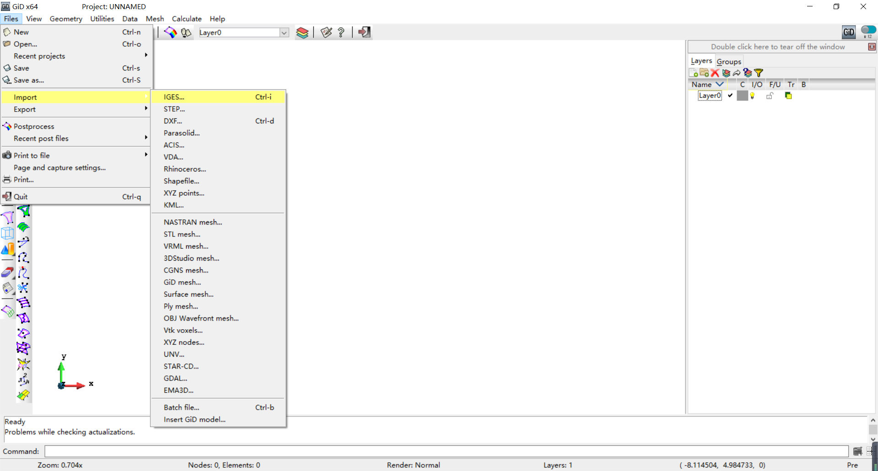
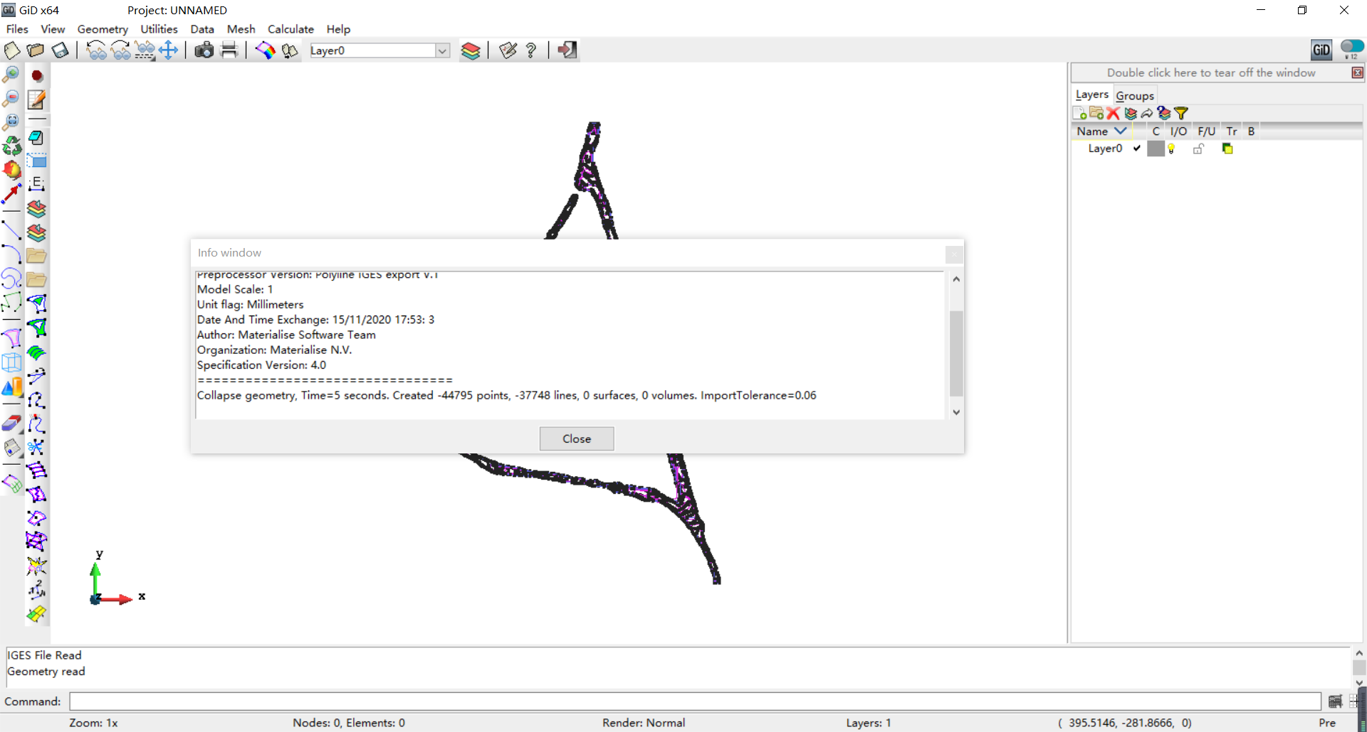
1.3 Stl文件的修复与导出
导入主要目标体的igs文件；
成功导入igs文件；

Slide 12
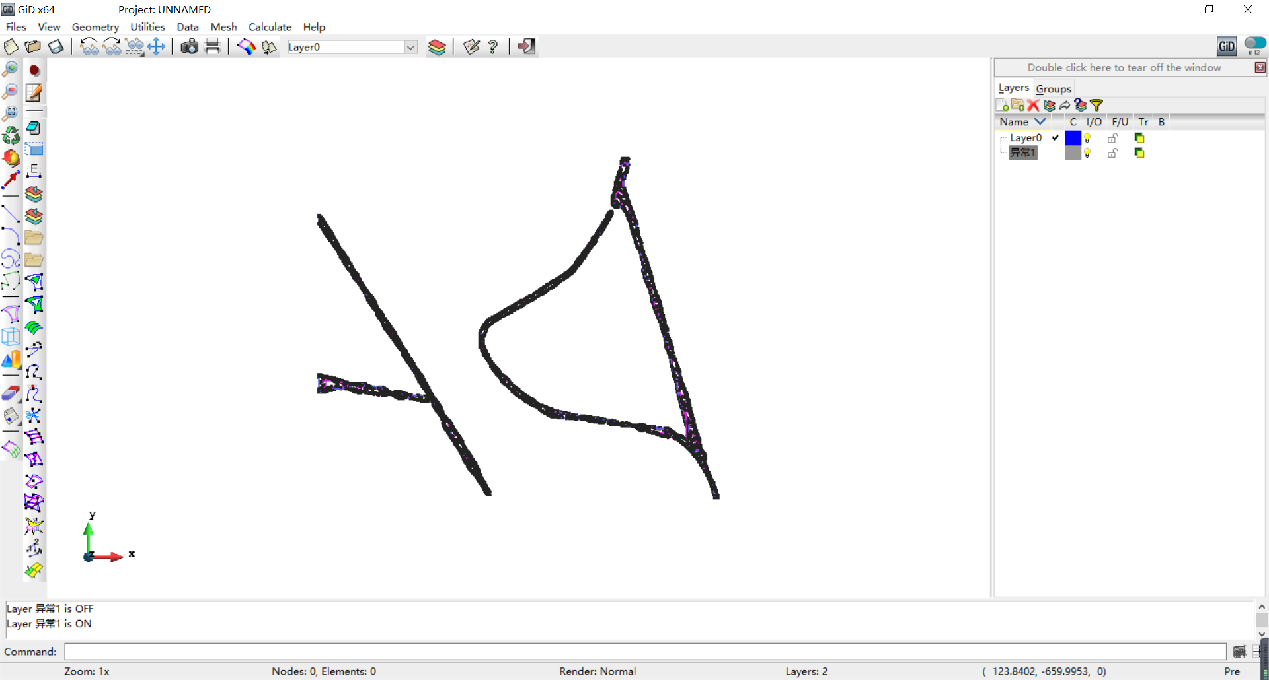
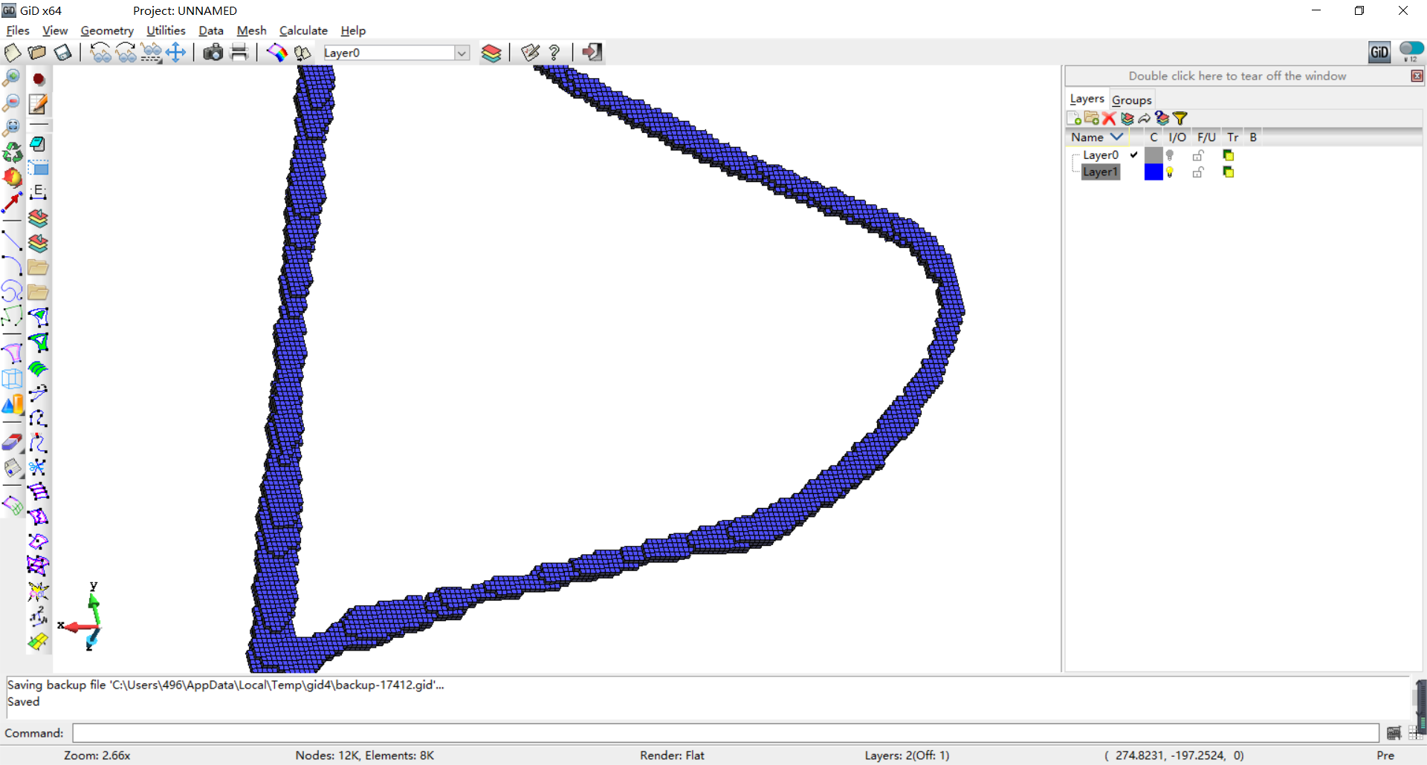
1.4 GID网格剖分
重新生成体；
网格剖分；

Slide 13
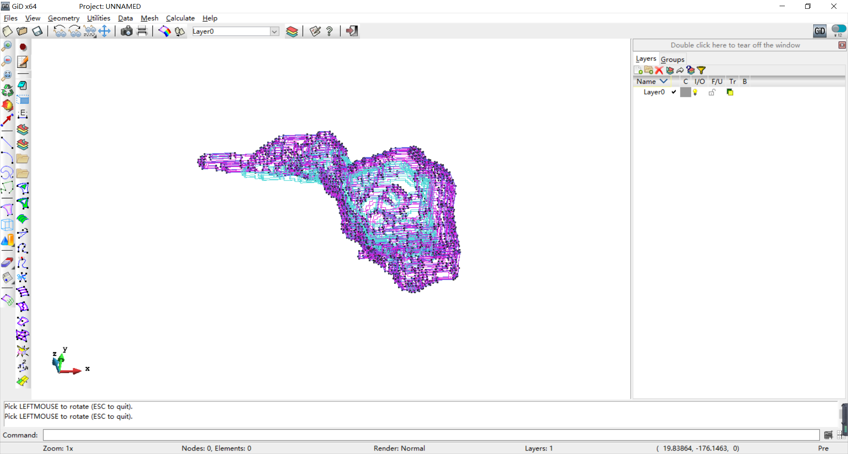
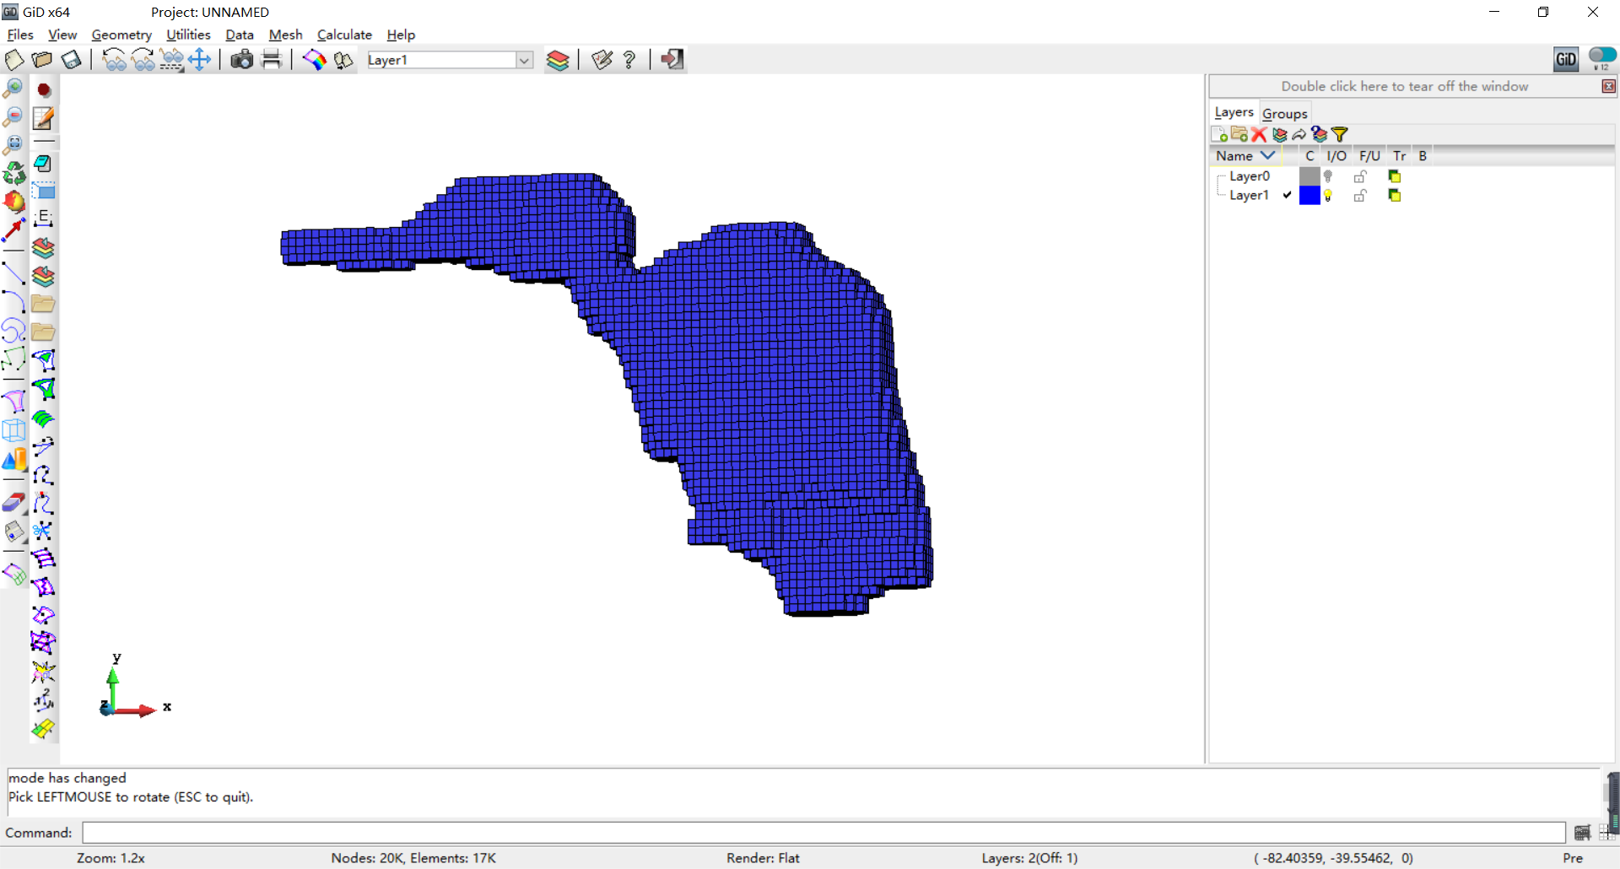
1.4 GID网格剖分
导入体；
网格剖分；

Slide 14
2
GeoModeller模型导入Comsol

Slide 15
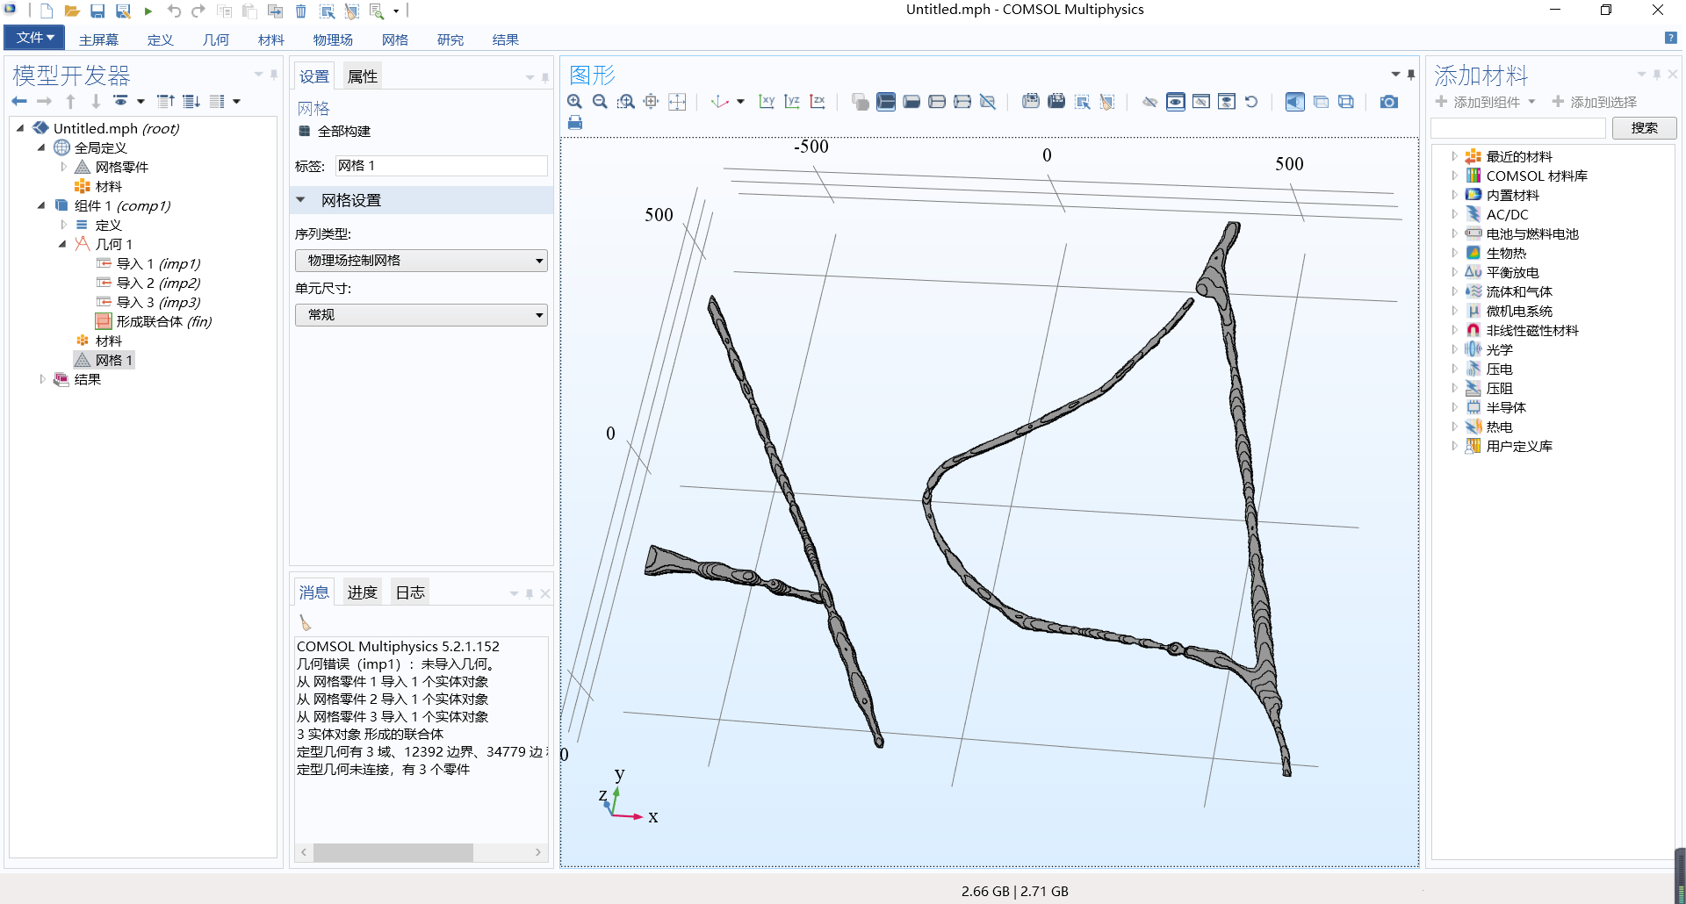
2.1 Comsol模型的导入
导入模型

Slide 16
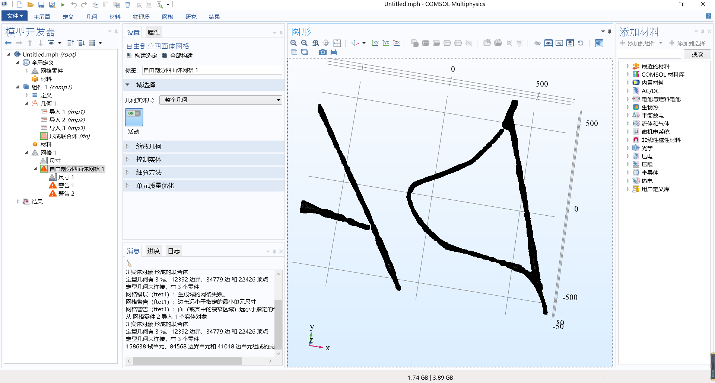
2.1 Comsol模型的导入
直接进行网格剖分，检查体是否有问题，此时单元数为158638

Slide 17
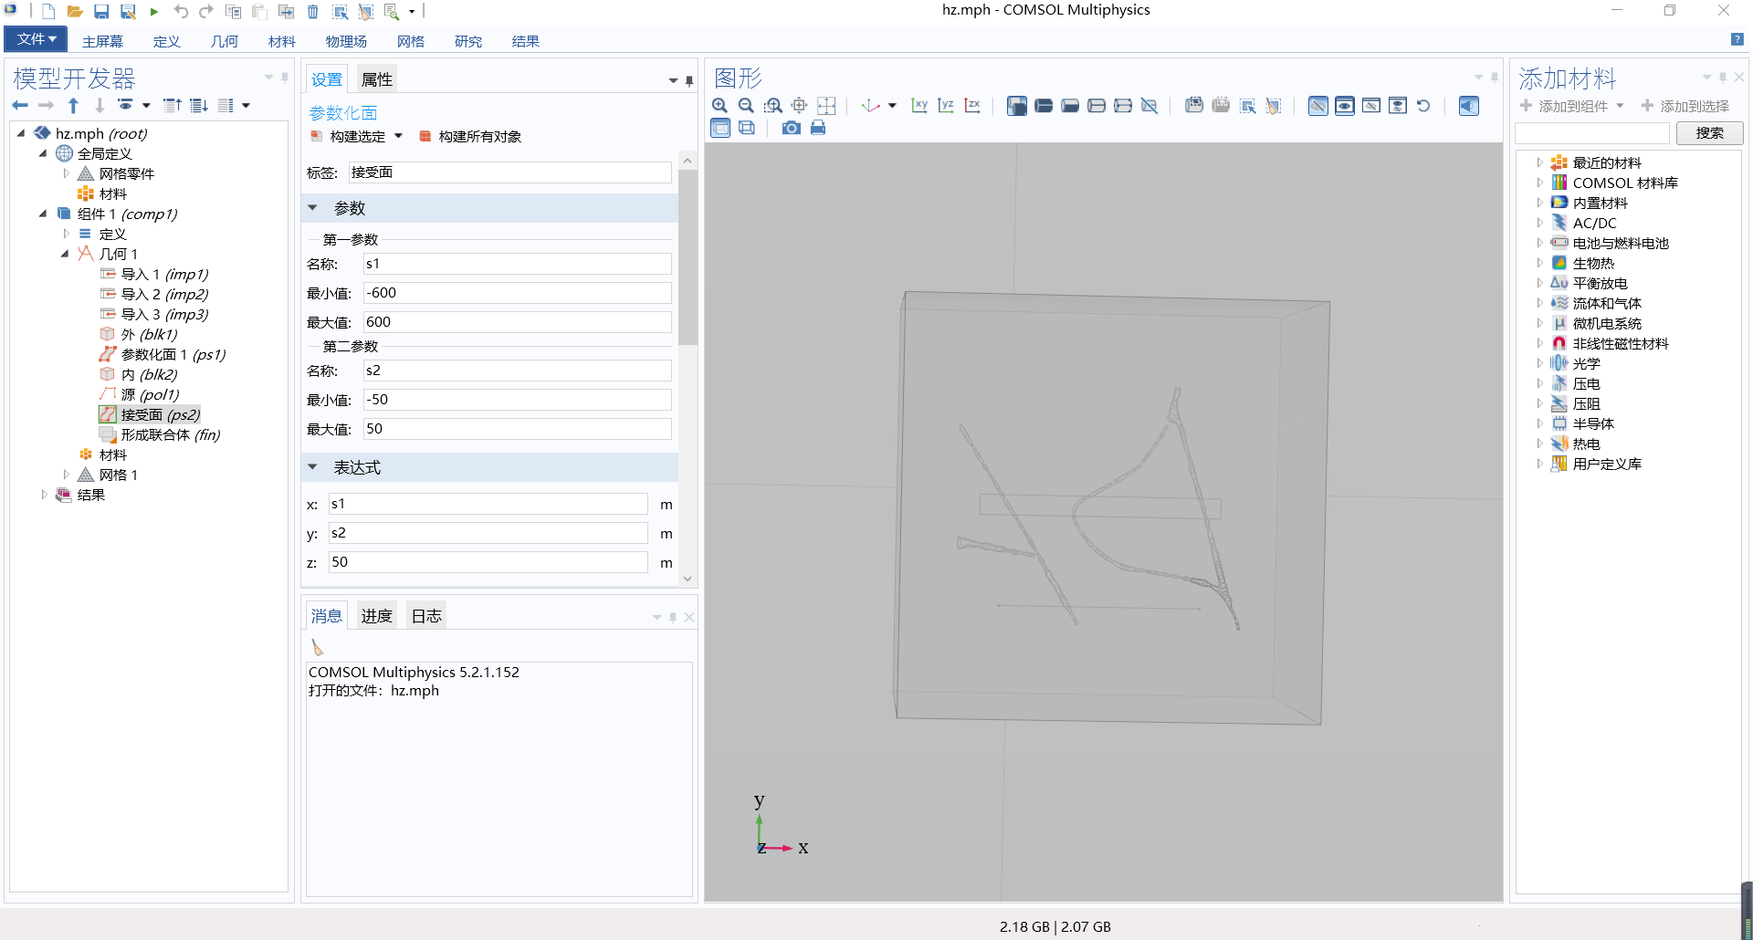
2.2 Comsol模型的重建
重新建立大地、空气、接受、发射域，重建恢复三维模型

Slide 18
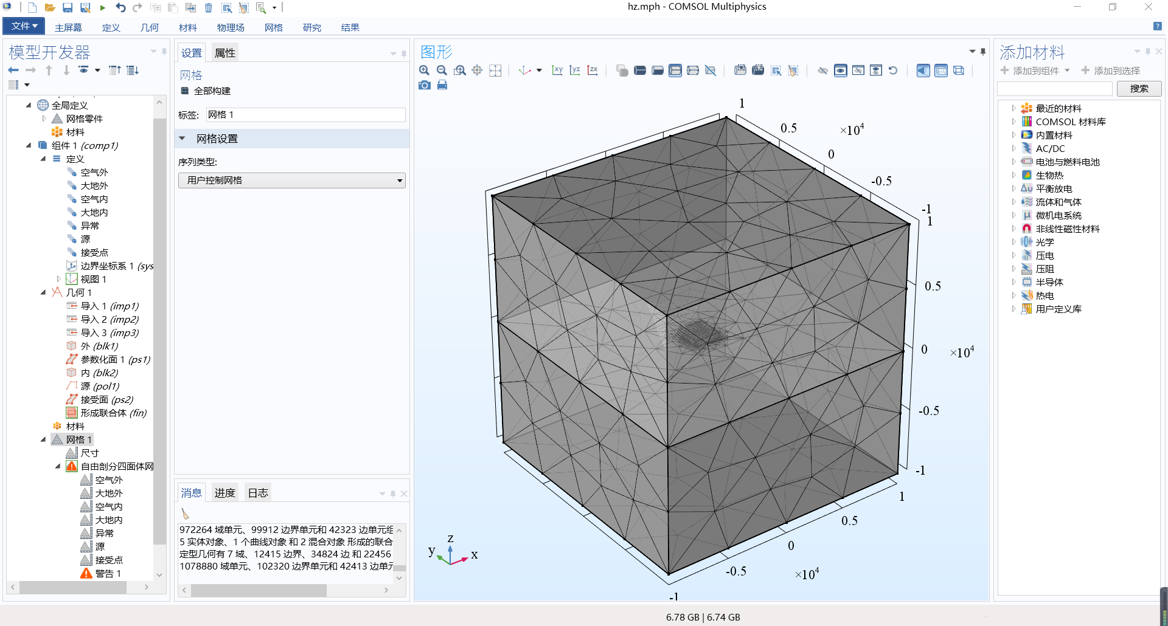
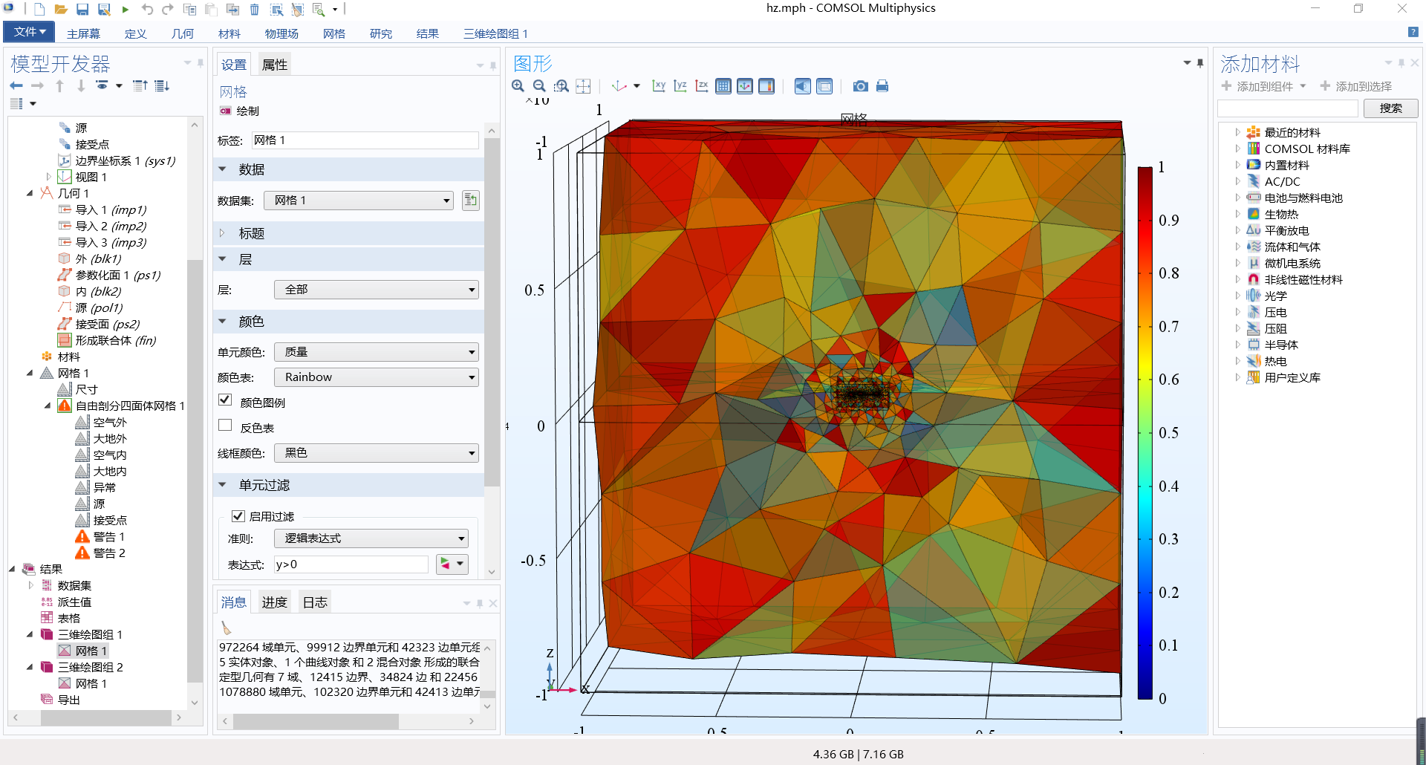
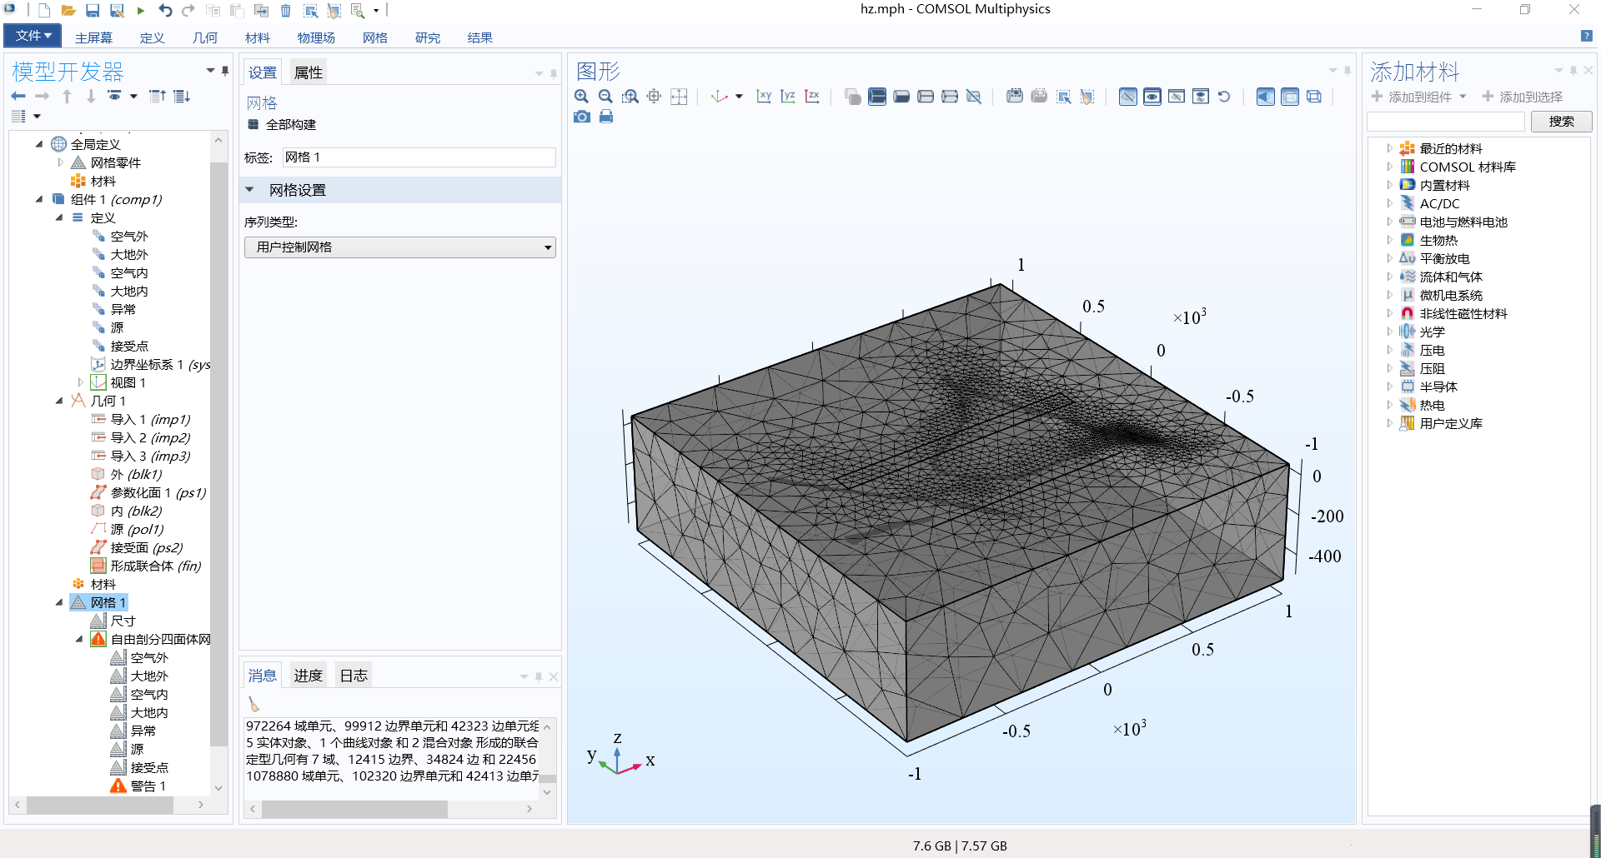
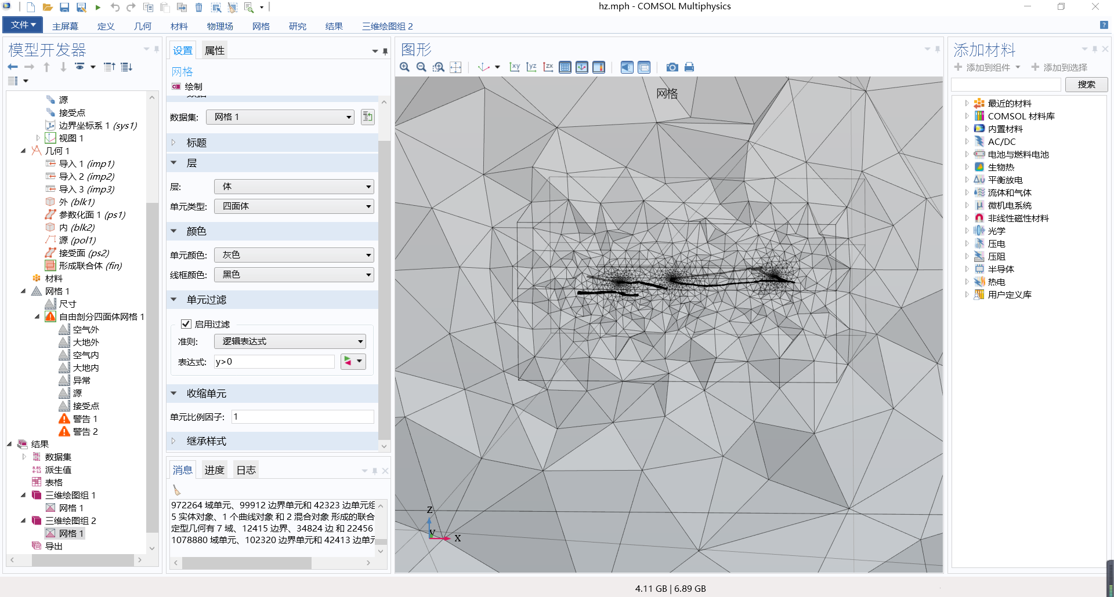
2.2 Comsol模型的重建

Slide 19
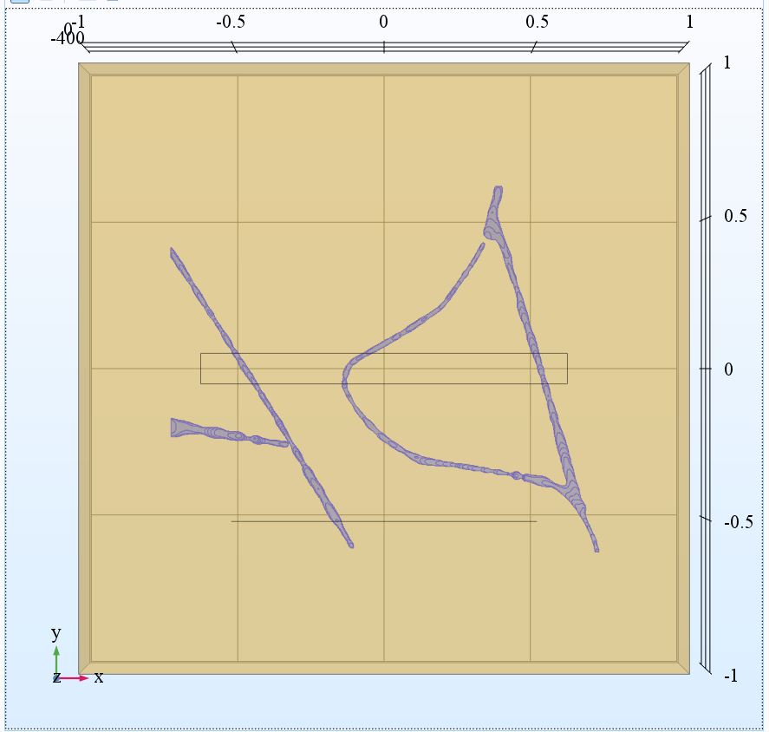
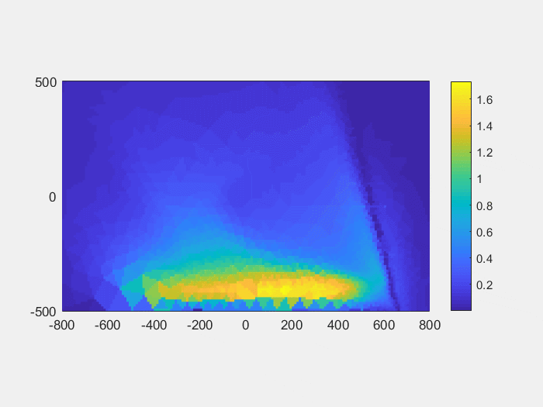
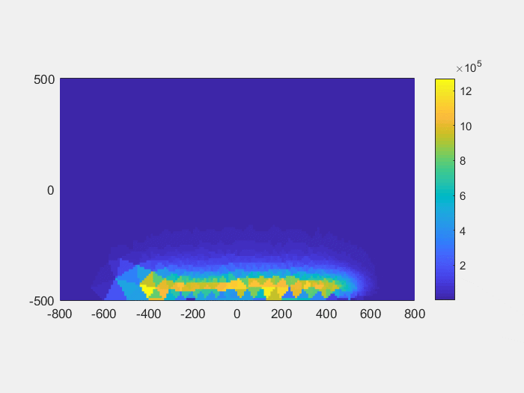
2.3 模型重建后的数值测试
Bz响应
dBzdt响应

Slide 20
3
Comsol模型导入GID

Slide 21
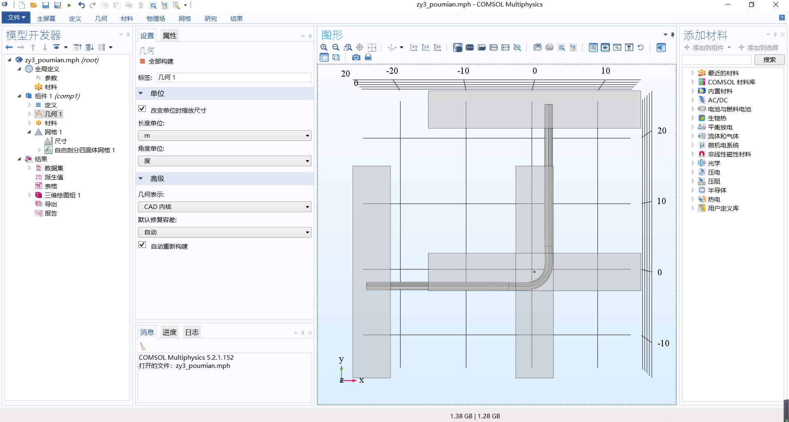
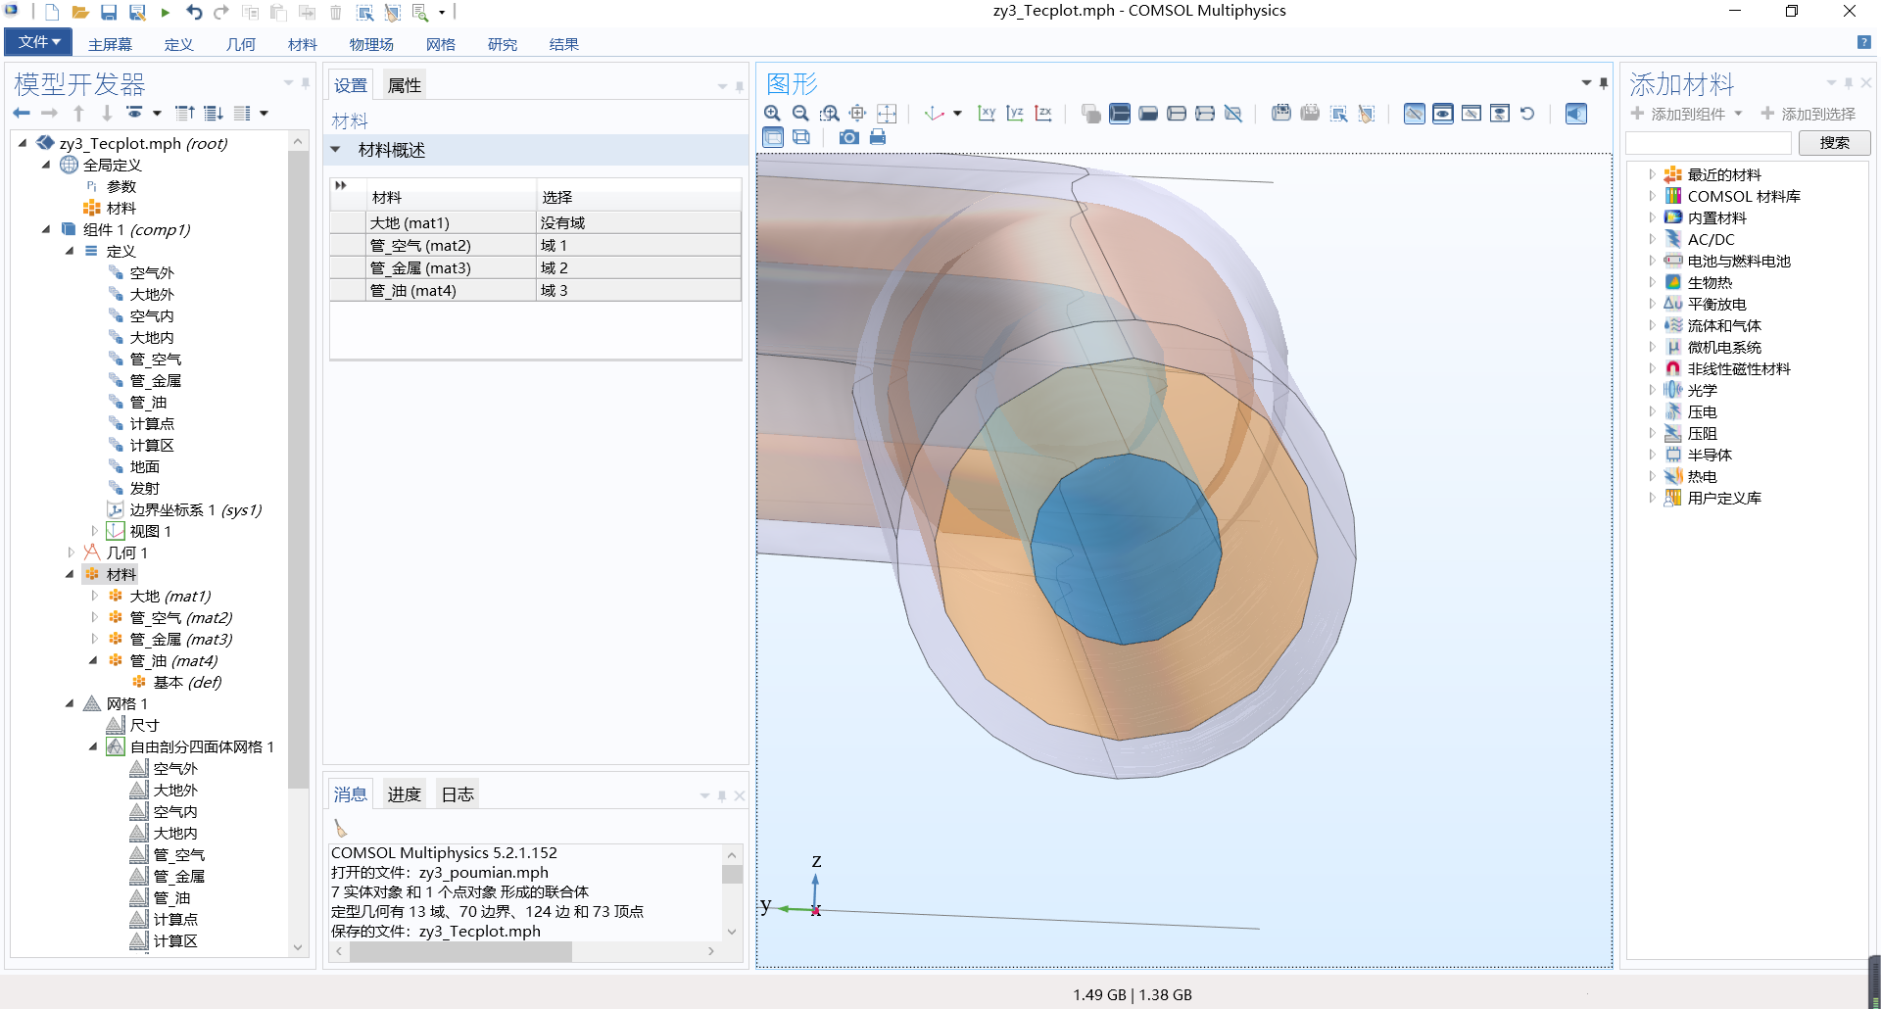
3.1 Comsol模型的介绍

Slide 22
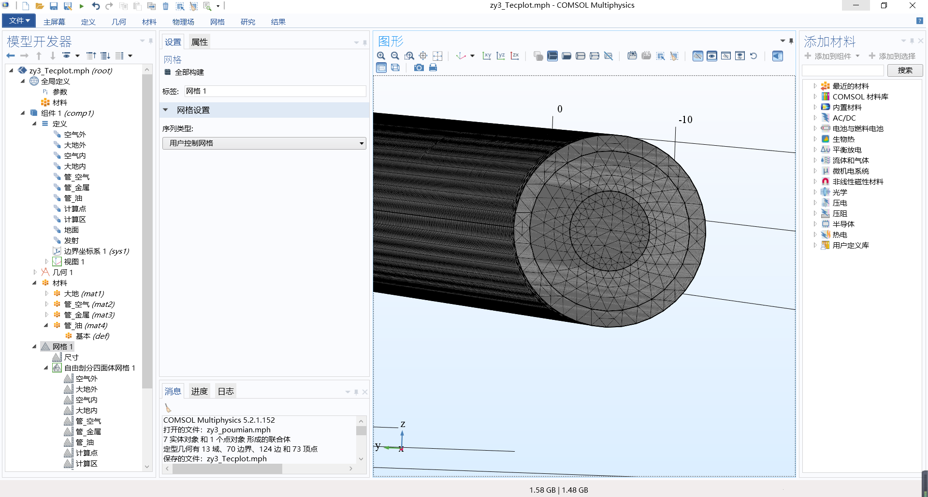
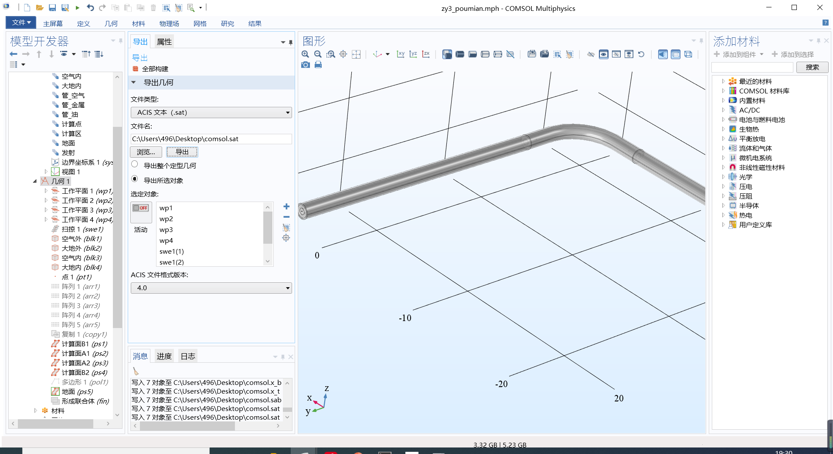
3.2 Comsol模型的导出
从Comsol中导出.sat文件格式(选择4.0版本)，然后直接导入GID中，此时会直接生成体。

Slide 23
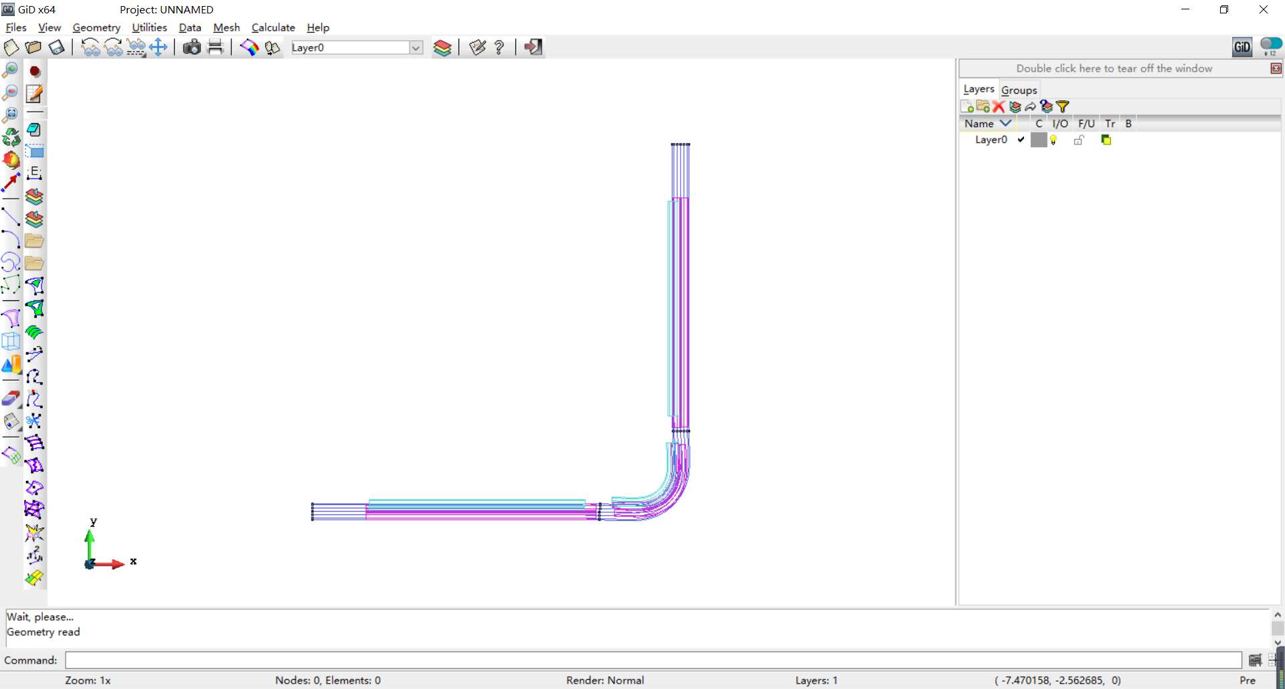
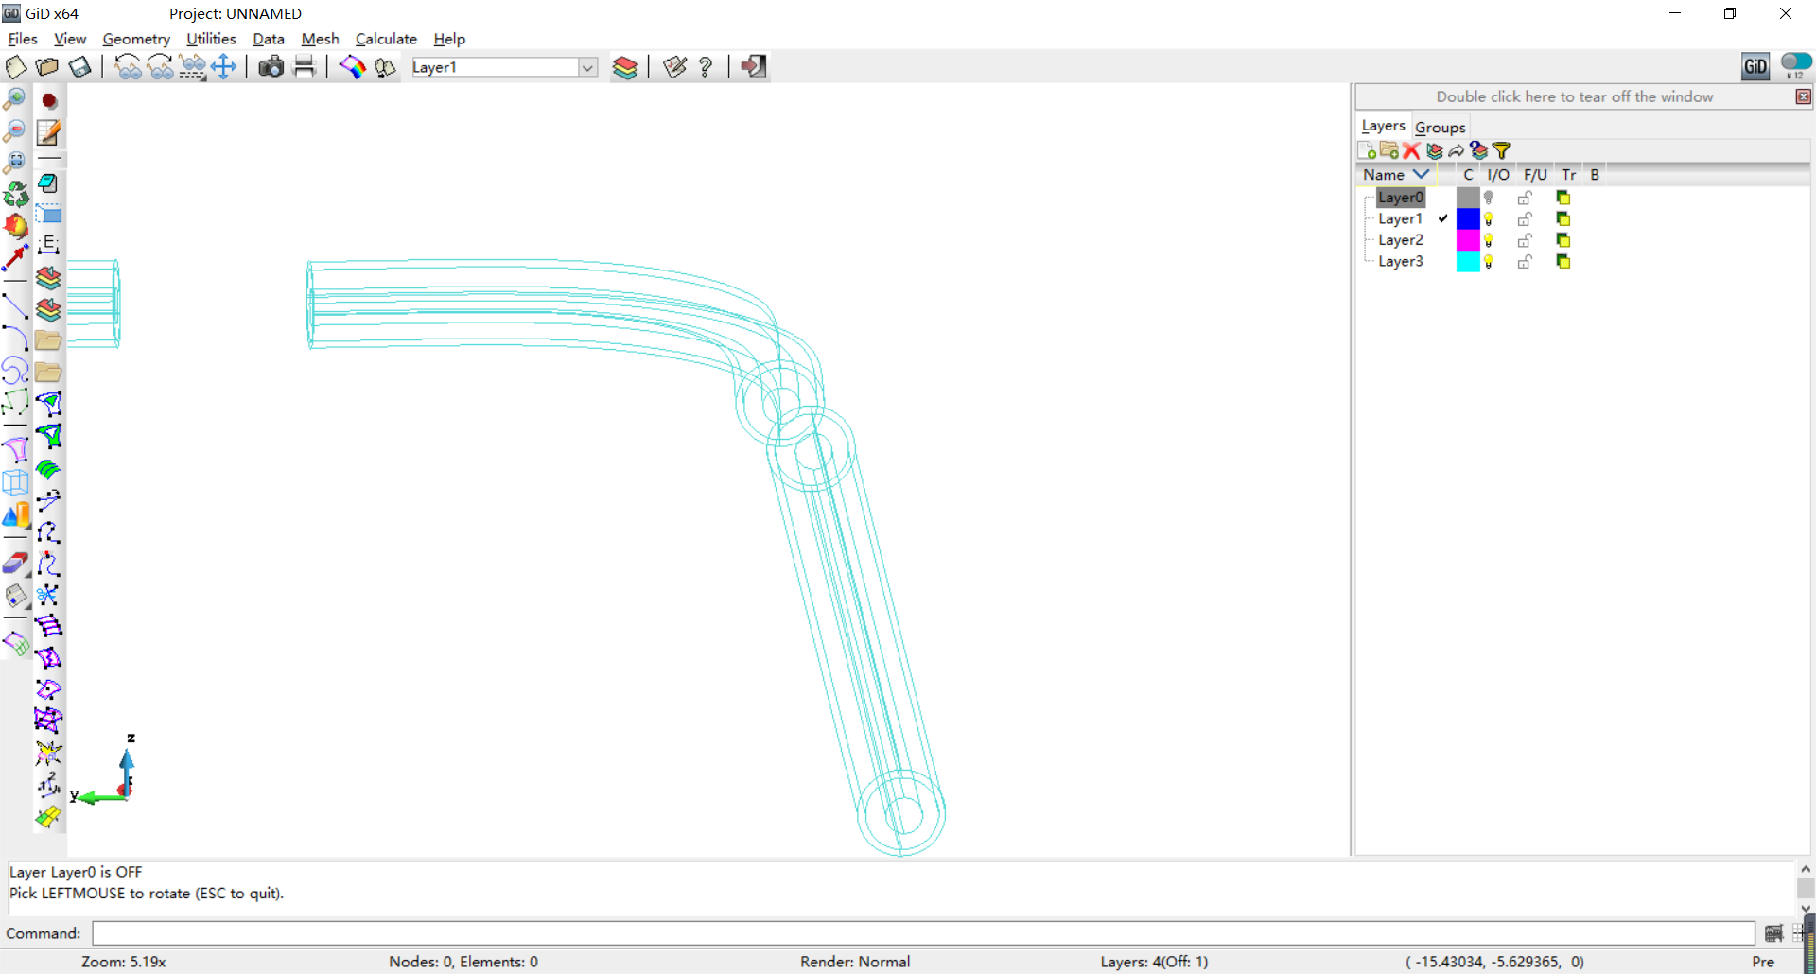
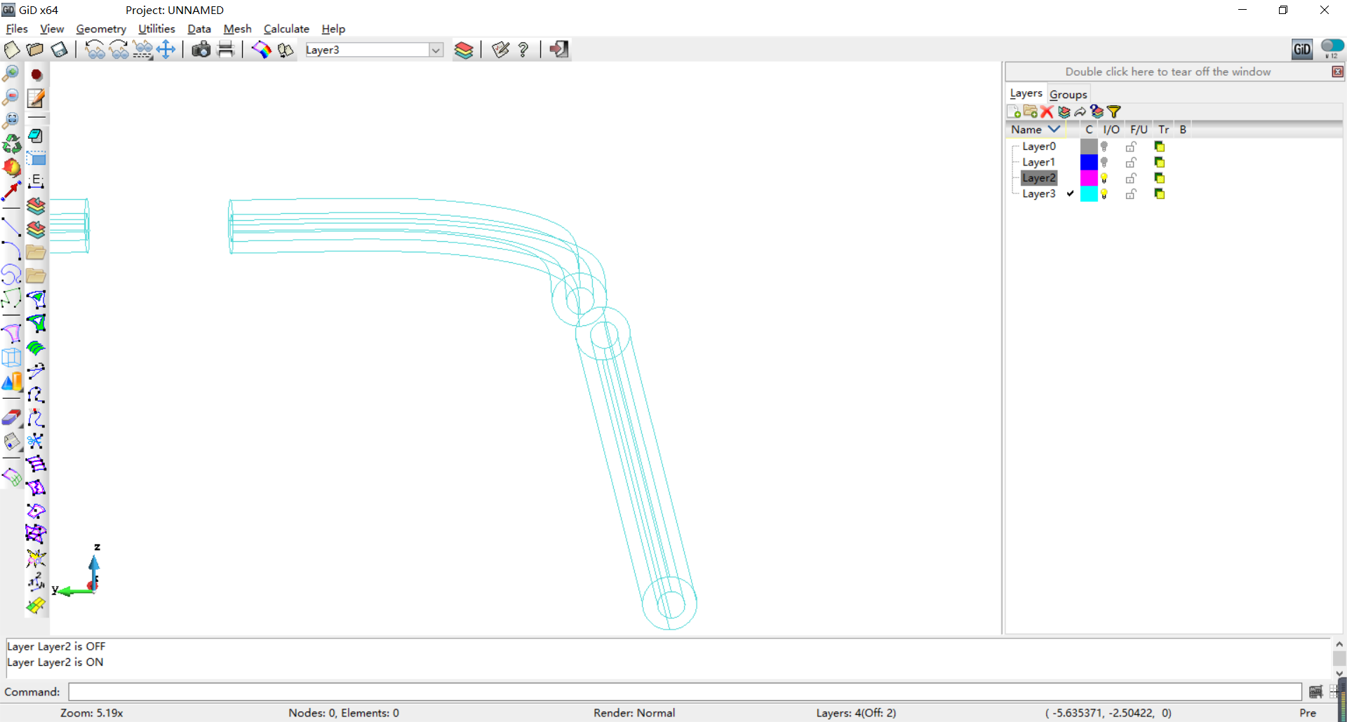
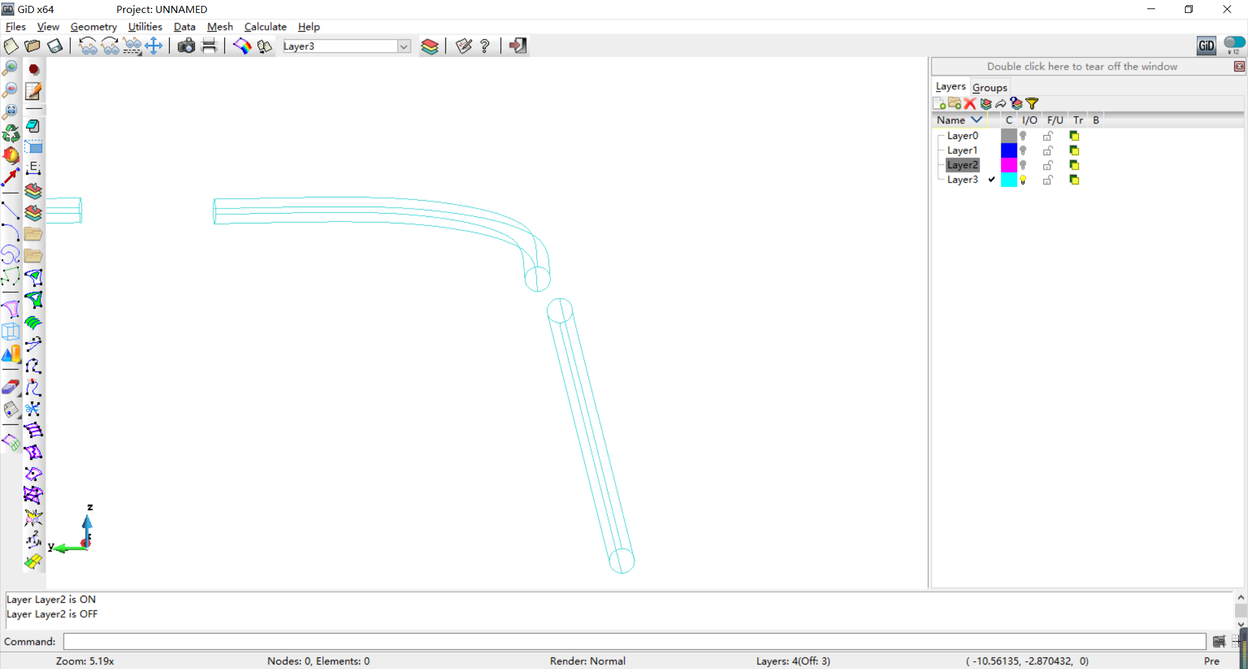
3.3 GID对模型的重建
将层状结构进行拆分到各个图层中

Slide 24
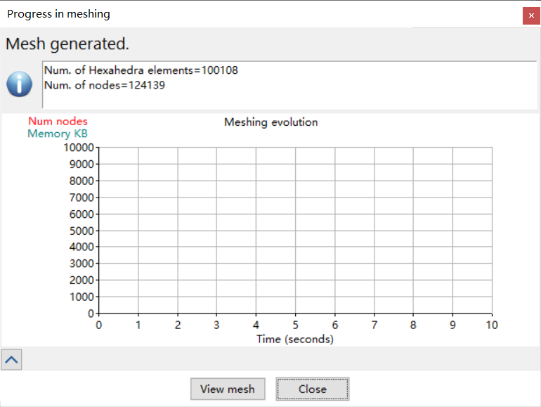
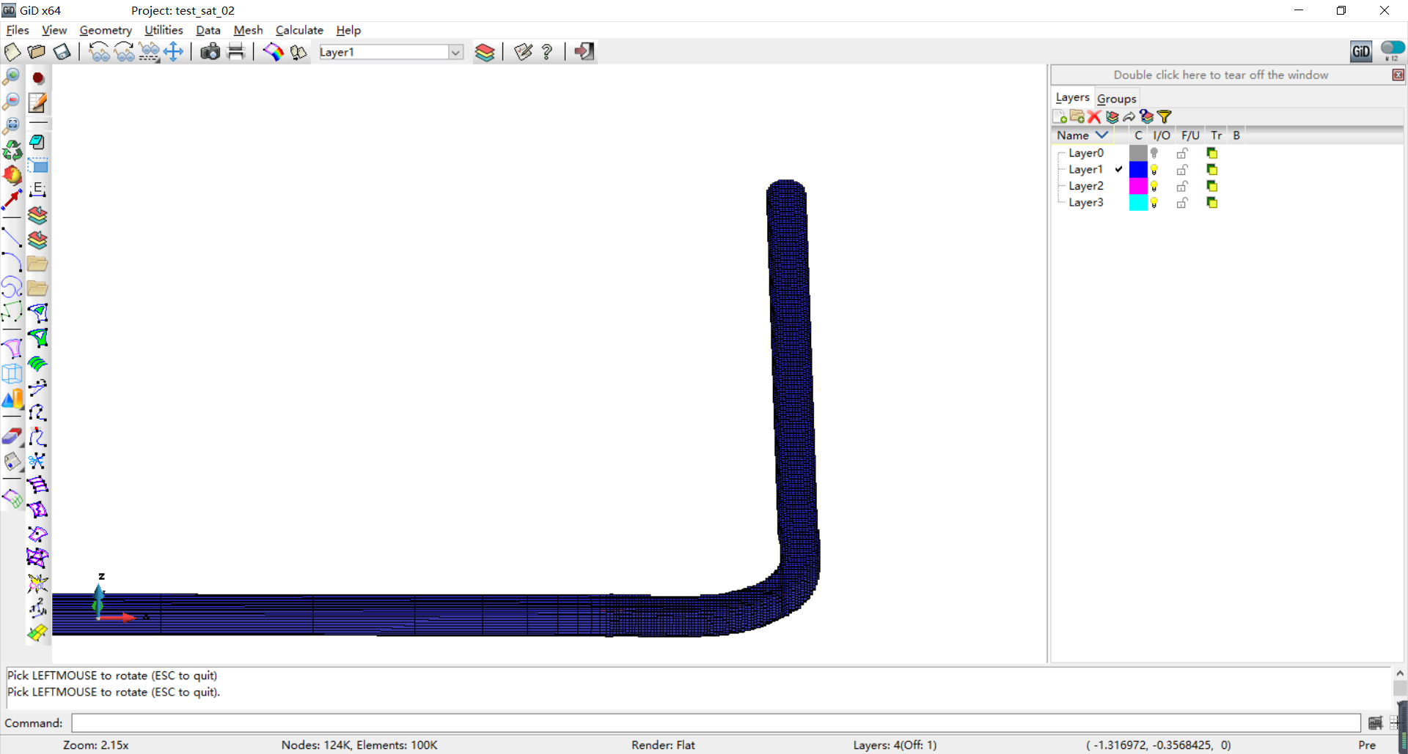
3.3 GID对模型的重建

Slide 25
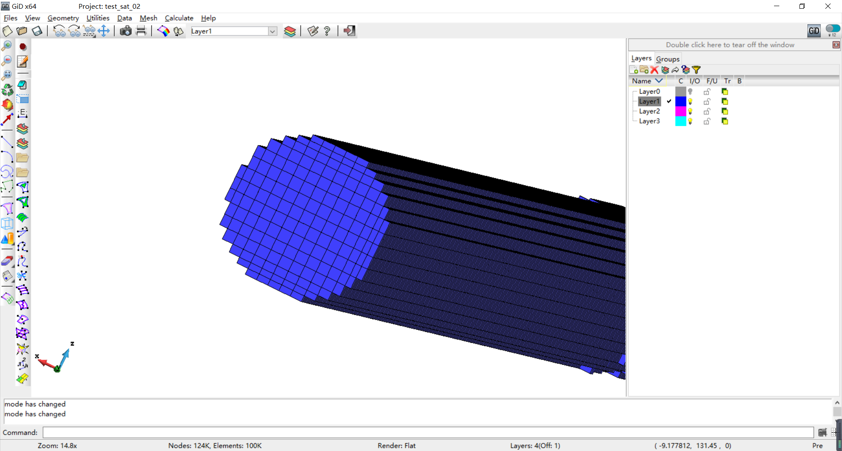
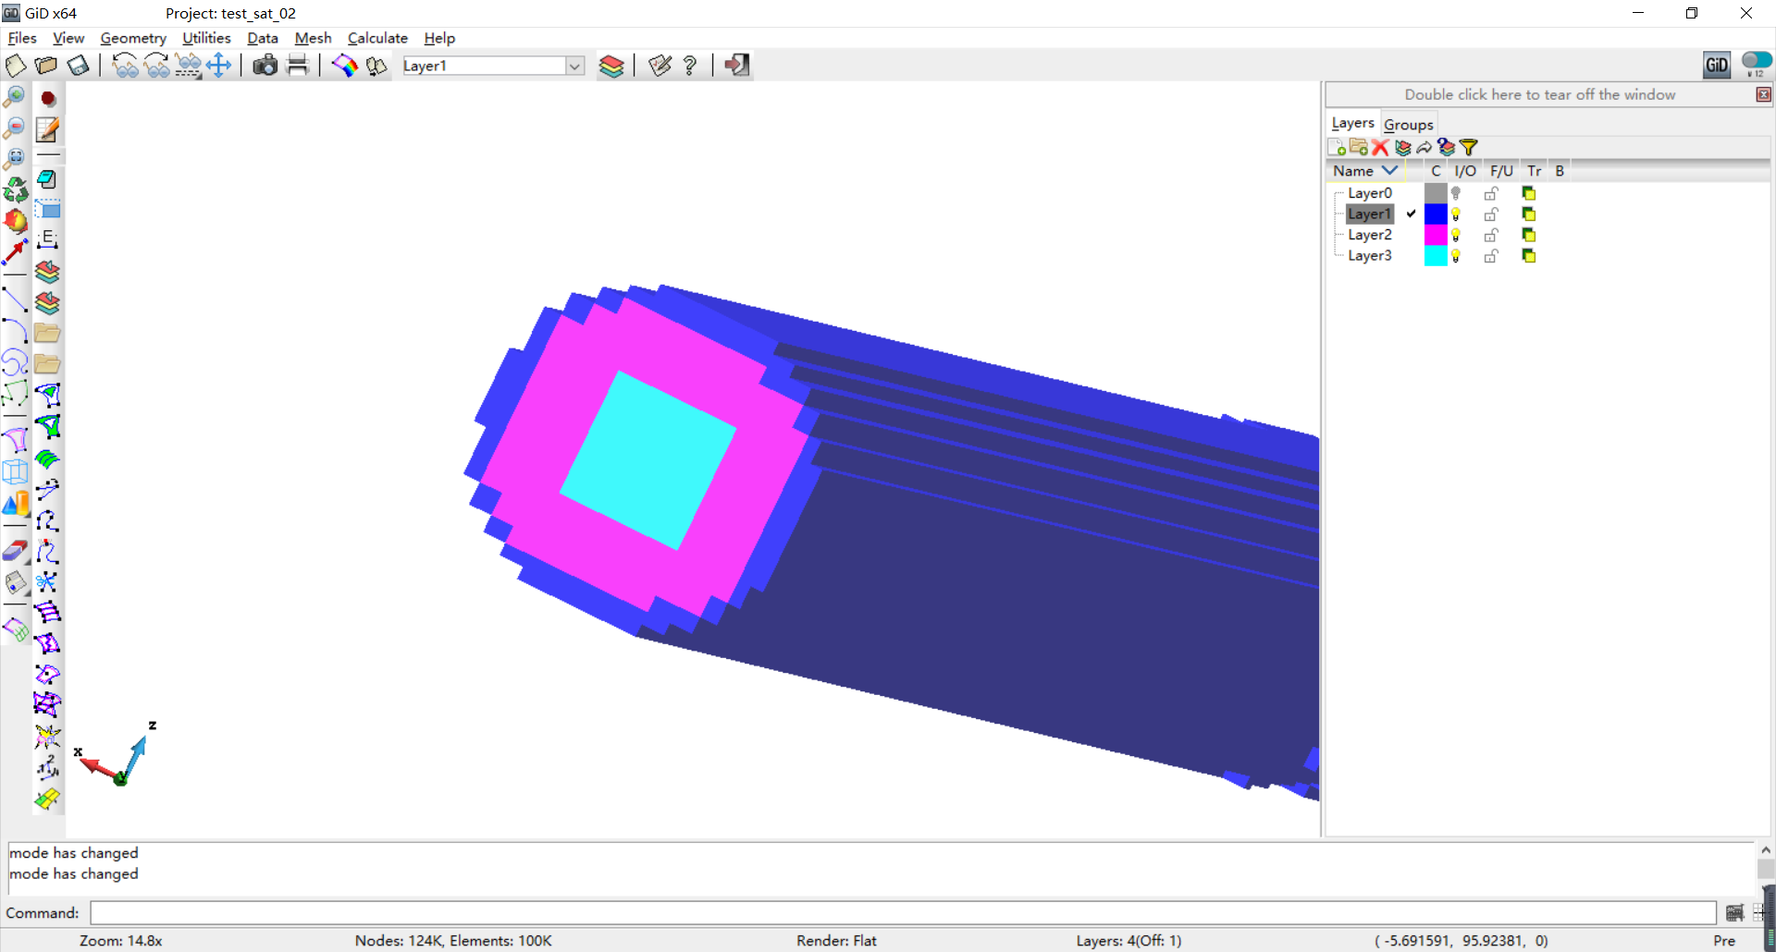
3.3 GID对模型的重建

Slide 26
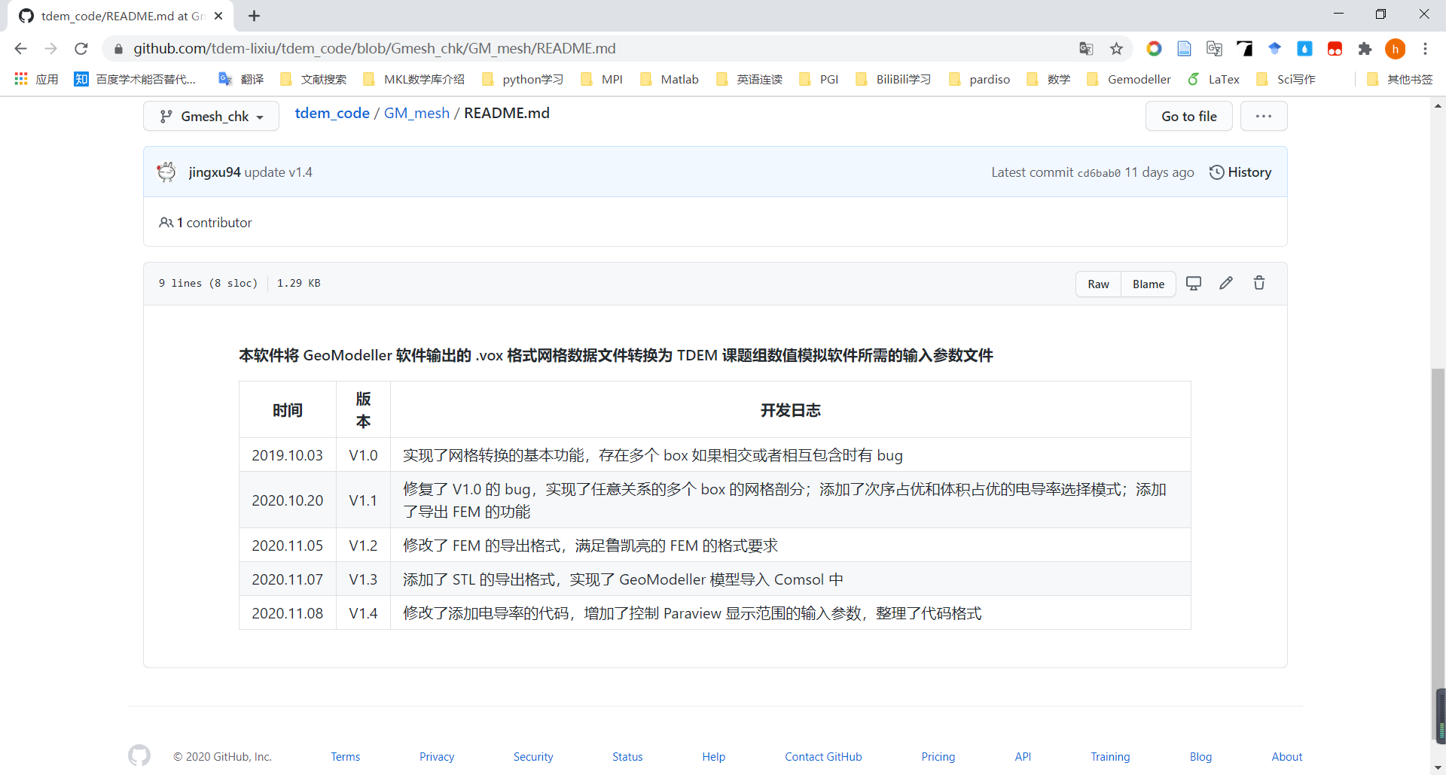
4.1 建议
实现代码的管理，添加代码版本说明

Slide 27
谢 谢！

Slide 28

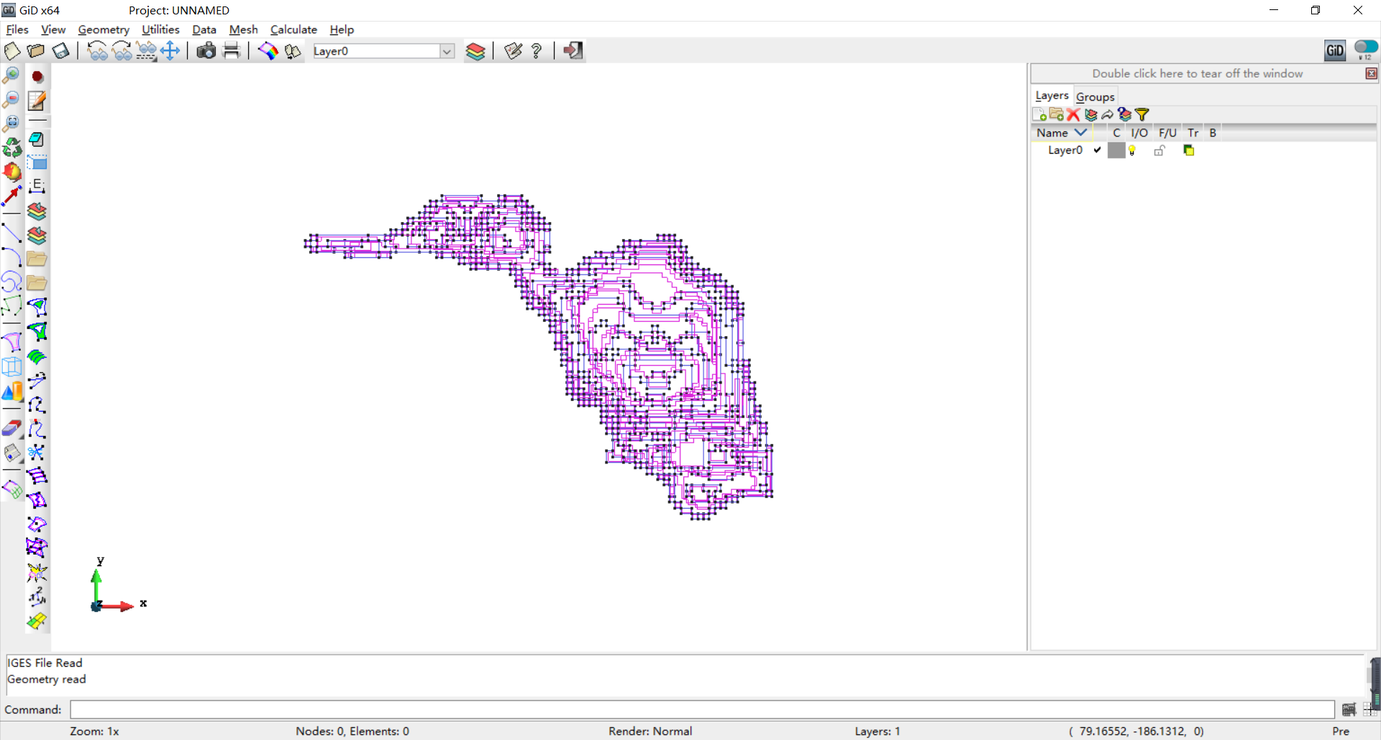
6.1 GID报错的解决方法
igs文件导入

Slide 29
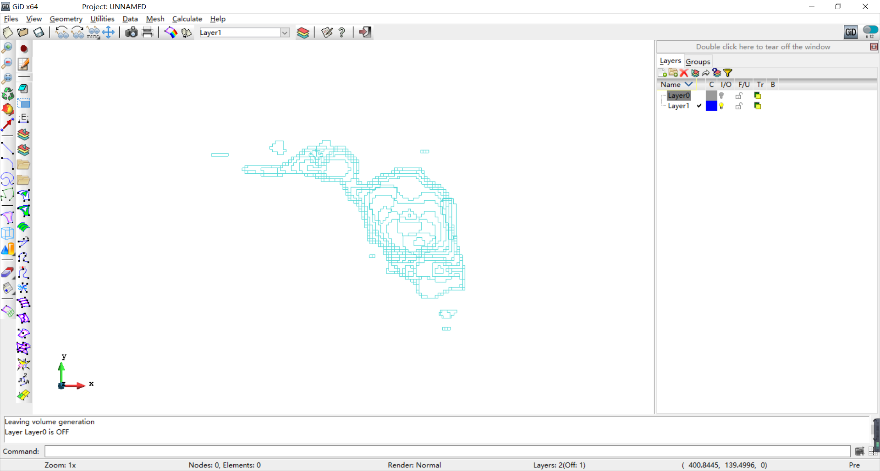
6.1 GID报错的解决方法
建立新的图层，将建立的体’send to’到新的图层，并将原来的图层关闭

Slide 30
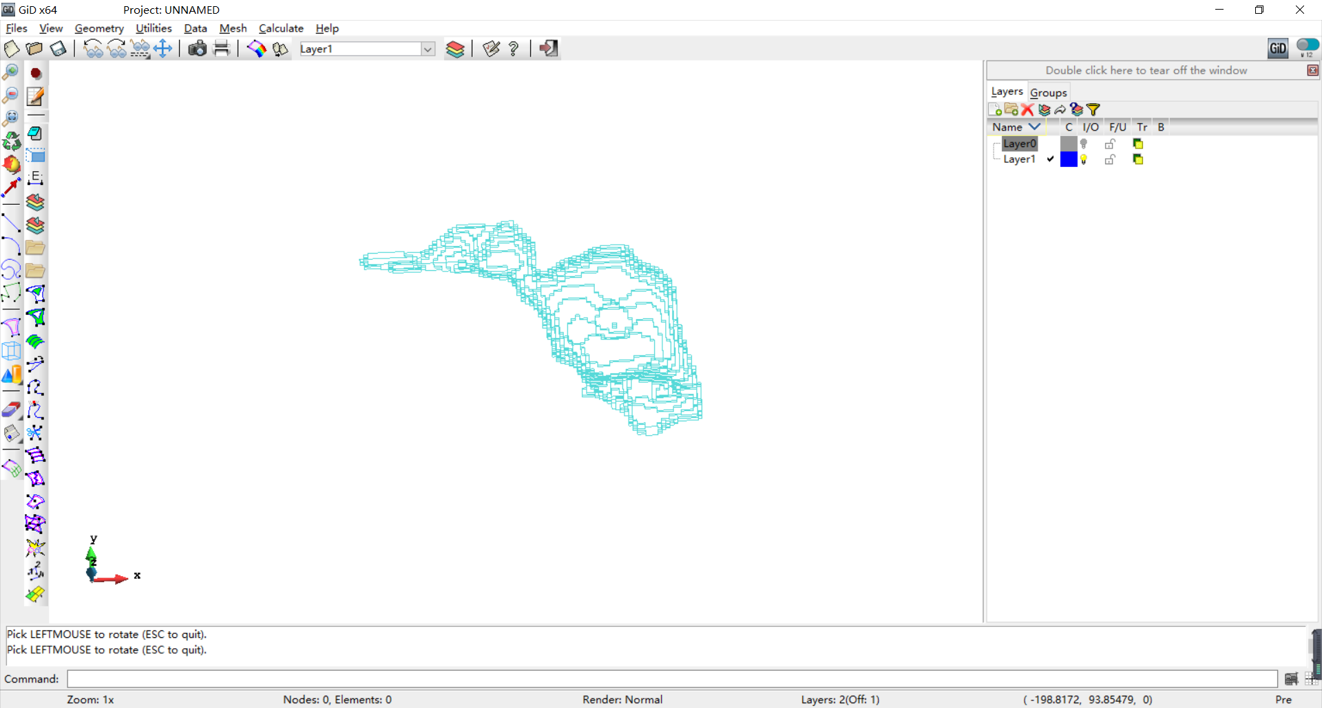
6.1 GID报错的解决方法
删除多余细碎的体

Slide 31
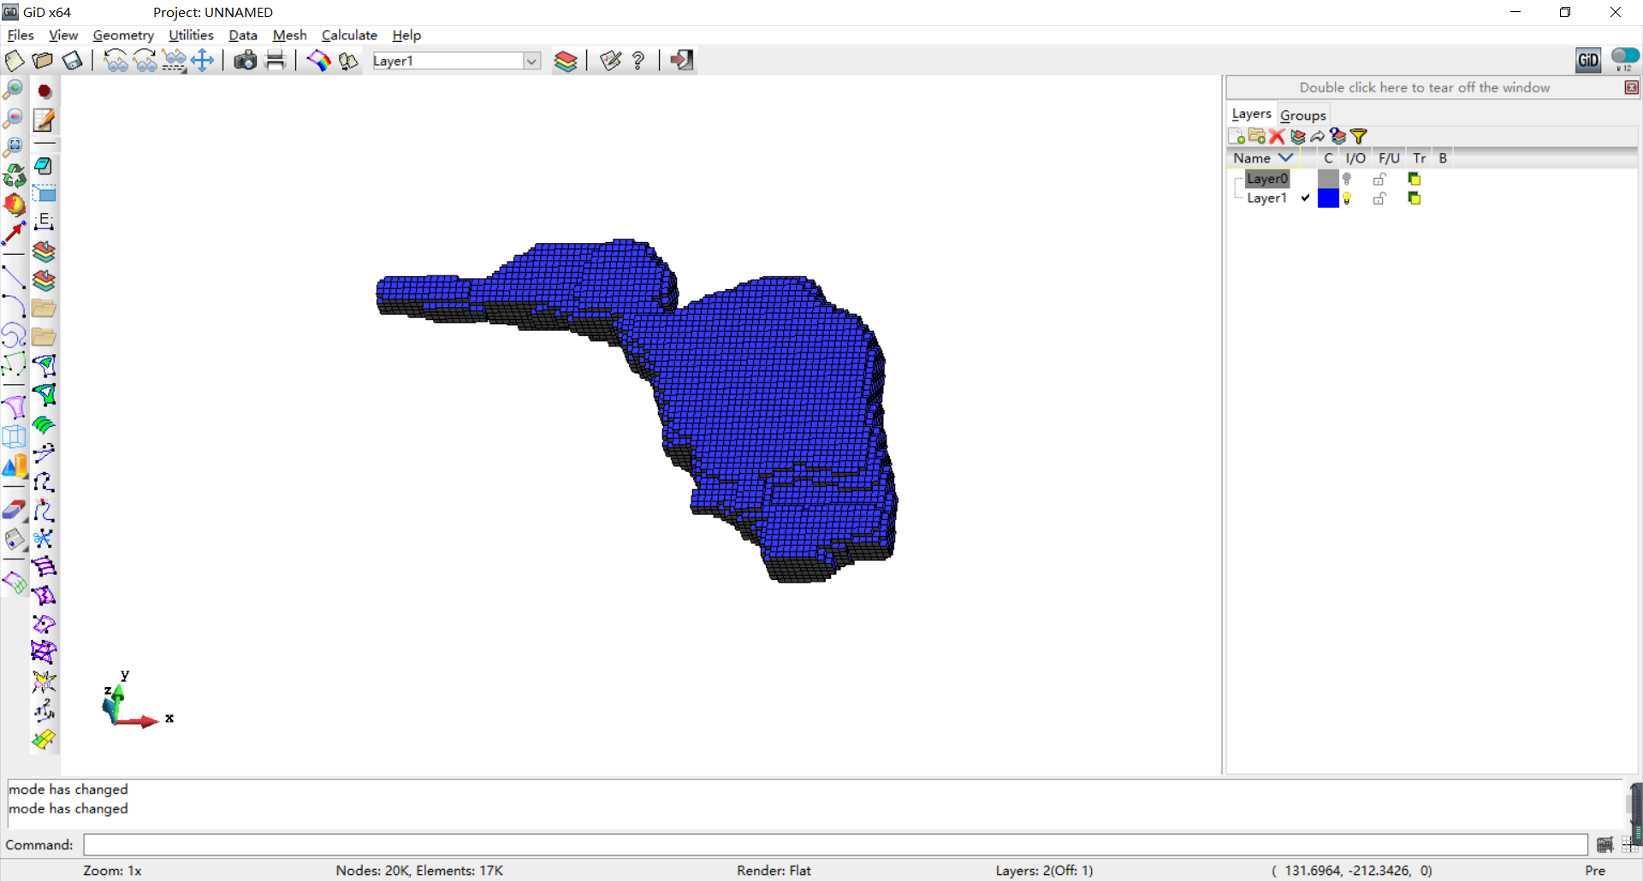
6.1 GID报错的解决方法
正常网格剖分

